Slide 1
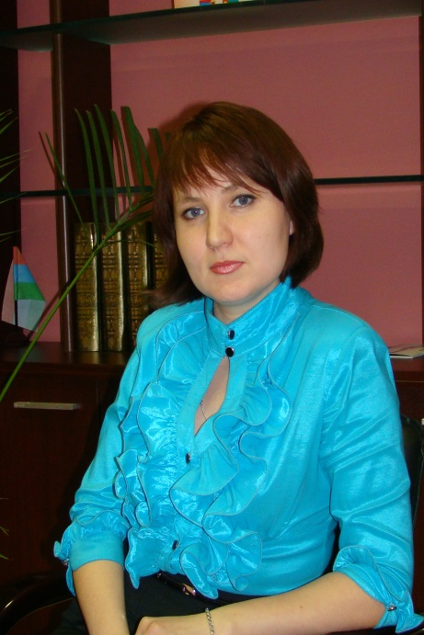
ПОРТФОЛИО
Ермошиной Ирины Анатольевны
Преподавателя
МБУДО «Дтская художественная школа №3»
Дата рождения: 14.09.78
Профессиональное образование: ГОУ ВПО «Чувашский государственный педагогический университет им. И. Я. Яковлева.» учитель, специальность «Изобразительное искусство и черчение», диплом ВСВ 0735041, дата выдачи 16 июня 2004года
Стаж педагогической работы (по специальности): 21 год
Общий трудовой стаж: 21 год
Наличие квалификационной категории: высшая квалификационная категория
Дата последней аттестации: 22.03.2018

Slide 2
ХАРАКТЕРИСТИКА
Преподавателя
МБУДО «Детская художественная школа №3»
Ермошиной Ирины Анатольевны
Дата рождения аттестуемого: 14.09.1978 г.
Стаж педагогической работы – 21 год.
Дата последней аттестации: 22.03.2018 пр. №252
Ермошина Ирина Анатольевна закончила Саранское художественное училище им Ф.В. Сычкова в 1998 году, в 2004 году закончила Чувашский государственный педагогический университет им. И. Я. Яковлева, специальность «Изобразительное искусство и черчение», художественно-графический факультет.
С 2017 года работает в МБУДО «ДХШ № 3» г. Саранска преподавателем рисунка, живописи, станковой композиции. С 2020 года – заместитель директора по УВР МБУДО «ДХШ №3».
За годы работы Ермошина Ирина Анатольевна зарекомендовала себя грамотным, целеустремлённым, творческим специалистом: организует текущее и перспективное планирование деятельности педагогического коллектива; координирует работу преподавателей по выполнению учебных планов и программ, а также разработку необходимой учебно-методической документации; осуществляет контроль за качеством образовательного и воспитательного процессов и объективностью оценки результатов образовательной подготовки обучающихся; оказывает помощь коллективам обучающихся в проведении культурно-просветительских мероприятии.
В настоящее время Ирина Анатольевна ведёт активную методическую деятельность по направлению «История и развитие художественного образования в Мордовии».
1 февраля 2018 года Ирина Анатольевна выступила на Республиканском методическом семинаре «Современный урок: методы развития творческих способностей» с сообщением на тему «Метод комплексного подхода по использованию знаний по пластической анатомии (пропорции тела человека) и практическое их применение на занятиях в ДХШ и ДШИ». В апреле 2018 года принимала участие в I Открытой Всероссийской научно-практической конференции-выставке «Дизайн как мотивационная составляющая успешного креативного довузовского образования». Тема доклада «Формирование и развитие профессионального изобразительного искусства Мордовского края», г. Ижевск.

Slide 3
Принимала участие в заседании Республиканского методического семинара «Традиции и современная педагогическая практика» – Саранск, 14 февраля 2020 г.
За период работы в художественной школе Ермошина Ирина Анатольевна повышала свою квалификацию заместителя директора по учебно-воспитательной работе, а так же квалификацию преподавателя, посещая городские и республиканские конференции и семинары.
В 2018 году прошла курсы повышения квалификации на базе ГБУК «Национальная библиотека им. А.С. Пушкина» по программе «Теория и методика профессиональной деятельности» для преподавателей живописных отделений ДХШ и ДШИ. В 2021 году прошла повышение квалификации по дополнительной профессиональной программе «Внедрение форм дистанционного обучения в образовательных организациях отрасли культуры», Центр непрерывного образования и повышения квалификации творческих и управленческих кадров в сфере культуры, Национальный проект «Культура», г. Кемерово.
Ирина Анатольевна плодотворно работает по основам академической живописи, что является положительным примером в преподавании учебных предметов живописи и станковой композиции. В работе с учащимися она использует индивидуальный подход, развивая творческие возможности и способности каждого. Учебные занятия по рисунку и станковой композиции направлены на развитие воображения, образного мышления и профессиональных навыков учащихся. Ее занятиям присущ творческий характер, она применяет современные методики преподавания, активно включает учащихся в работу, прививает им эстетический вкус. Многие из ее учащихся, окончив детскую художественную школу, поступают в художественное училище и в высшие учебные заведения художественной направленности по своему профилю:
- Пиянзина Кристина (июль 2019г.) Саранское художественное училище им.Ф.В. Сычкова, отделение «Дизайн»;
- Чернова Кристина (июль 2019г.) Саранское художественное училище им.Ф.В. Сычкова, отделение «Дизайн»;
- Мухортова Виктория (июль 2021г.) Саранское художественное училище им.Ф.В. Сычкова, отделение «Живопись».

Slide 4
Работы учеников Ермошиной Ирины Анатольевны отмечены дипломами всероссийских, межрегиональных, республиканских и городских конкурсов:
Сырова Анастасия – 1 место; Чернова Кристина – 2 место в номинации «Рисунок» Открытой творческой Олимпиады по рисунку, живописи и композиции для учащихся ДХШ, ДШИ, общеобразовательных школ и учащихся средних профессиональных образовательных учреждений художественной направленности, Саранск, 23.03.2019
Сырова Анастасия – 3 место в номинации «Изобразительное искусство» в VI Республиканском детском фестивале искусств «Радость творчества», 28-29 ноября 2019 г.
Бикеева Анастасия – Диплом лауреата 3 степени VI Всероссийского конкурса иллюстраций к литературным произведениям «Литературный вернисаж», посвящённый 200-летию со дня рождения Крылова, г. Москва, 28.04.2020
Ермошина Елизавета – победитель регионального этапа очного конкурса II Международного конкурса «Каждый народ художник», Всероссийский изобразительный диктант, г. Москва, 2020 г.
Сырова Анастасия – 2 место в Открытой творческой Олимпиаде по рисунку, живописи и композиции для учащихся ДХШ, ДШИ, общеобразовательных школ и учащихся средних профессиональных образовательных учреждений художественной направленности, г. Саранск, 27.03.2021
Чернова Анастасия – 3 место в ХVIII Городском конкурсе детско-юношеского творчества по пожарной безопасности «Неопалимая купина», 15.04.2021
Керчиева Амина – лауреат 2 степени VII Всероссийского конкурса иллюстраций к литературным произведениям «Литературный вернисаж», посвящённого 200-летию со дня рождения Н.А. Некрасова, Магнитогорск 25.05.2021
Мухортова Виктория – победитель Виртуального марафона «Моя страна – Моя история» (заочный этап Всероссийского изобразительного диктанта), г. Москва, 04.06.2021
Мухортова Виктория – лауреат 3 степени Международного конкурса по композиции «Любимый город в красках детства», Астрахань 2021 год

Slide 5
Ермошина И. А. активно занимается творческой и научной деятельностью, являясь участницей республиканских, межрегиональных, всероссийских художественных выставок. Основой ее творческой деятельности стали различные жанры реалистической живописи: натюрморт, пейзаж, портрет, а сферой научных интересов являются вопросы теории и истории культуры связанные с изучением становления и развития художественного образования в Мордовии. С 2013 года является членом Союза художников Российской Федерации.
Диплом 3 место V Республиканский фестиваль-конкурс искусств преподавателей ДШИ и ССУЗ «Калейдоскоп талантов» январь 2018
Диплом 2 место VI Республиканский фестиваль-конкурс искусств преподавателей ДШИ и ССУЗ «Калейдоскоп талантов» февраль 2020
Гран-при VII Республиканский фестиваль - конкурс искусств «Калейдоскоп талантов» январь 2022
Ермошина И.А активно участвует в делах города и республики, в проведении мероприятий в области культуры и образования. Награждена Благодарностью Главы г.г. Саранск за добросовестный труд и достигнутые успехи в профессиональной деятельности.
На основании вышеизложенного рекомендуем Ермошину Ирину Анатольевну к аттестации на высшую квалификационную категорию.
Директор МБУДО «ДХШ № 3» Т.В. Кудинова

Slide 6
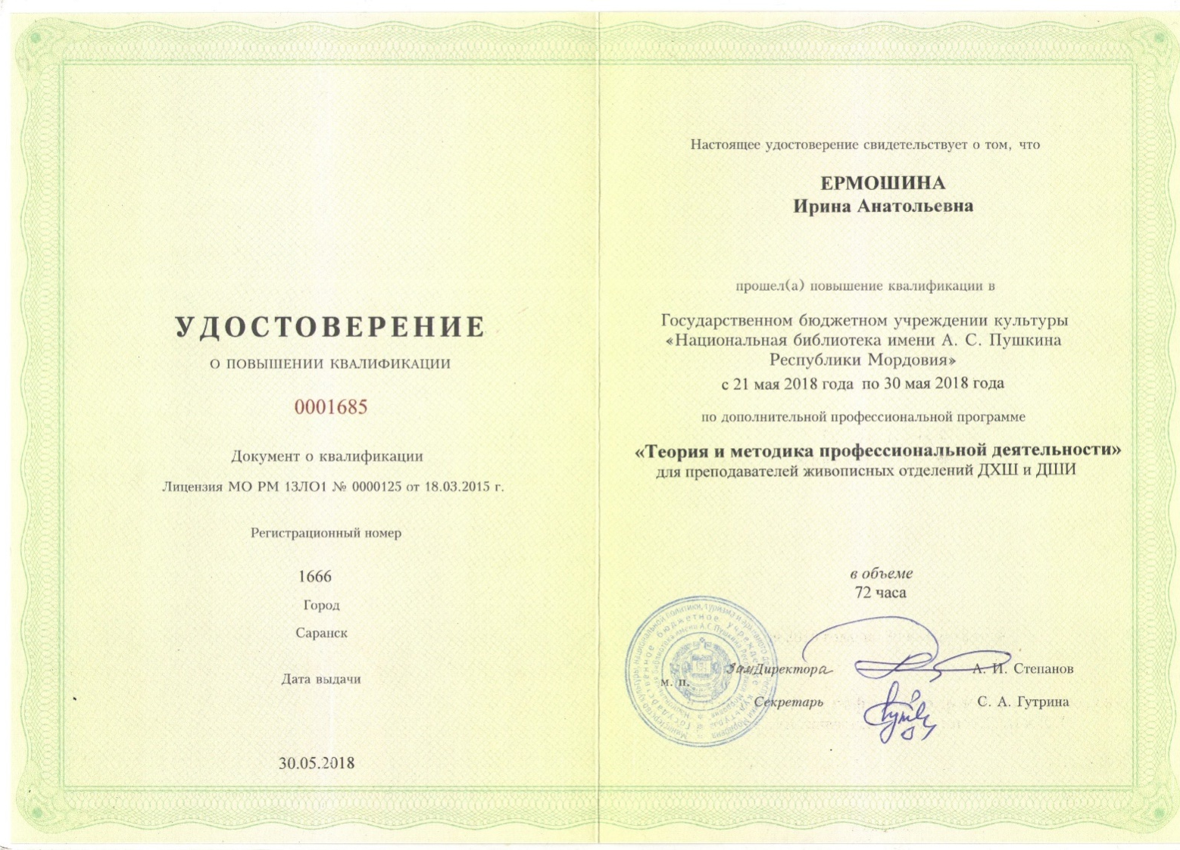
1. Повышение квалификации, профессиональная переподготовка.

Slide 7
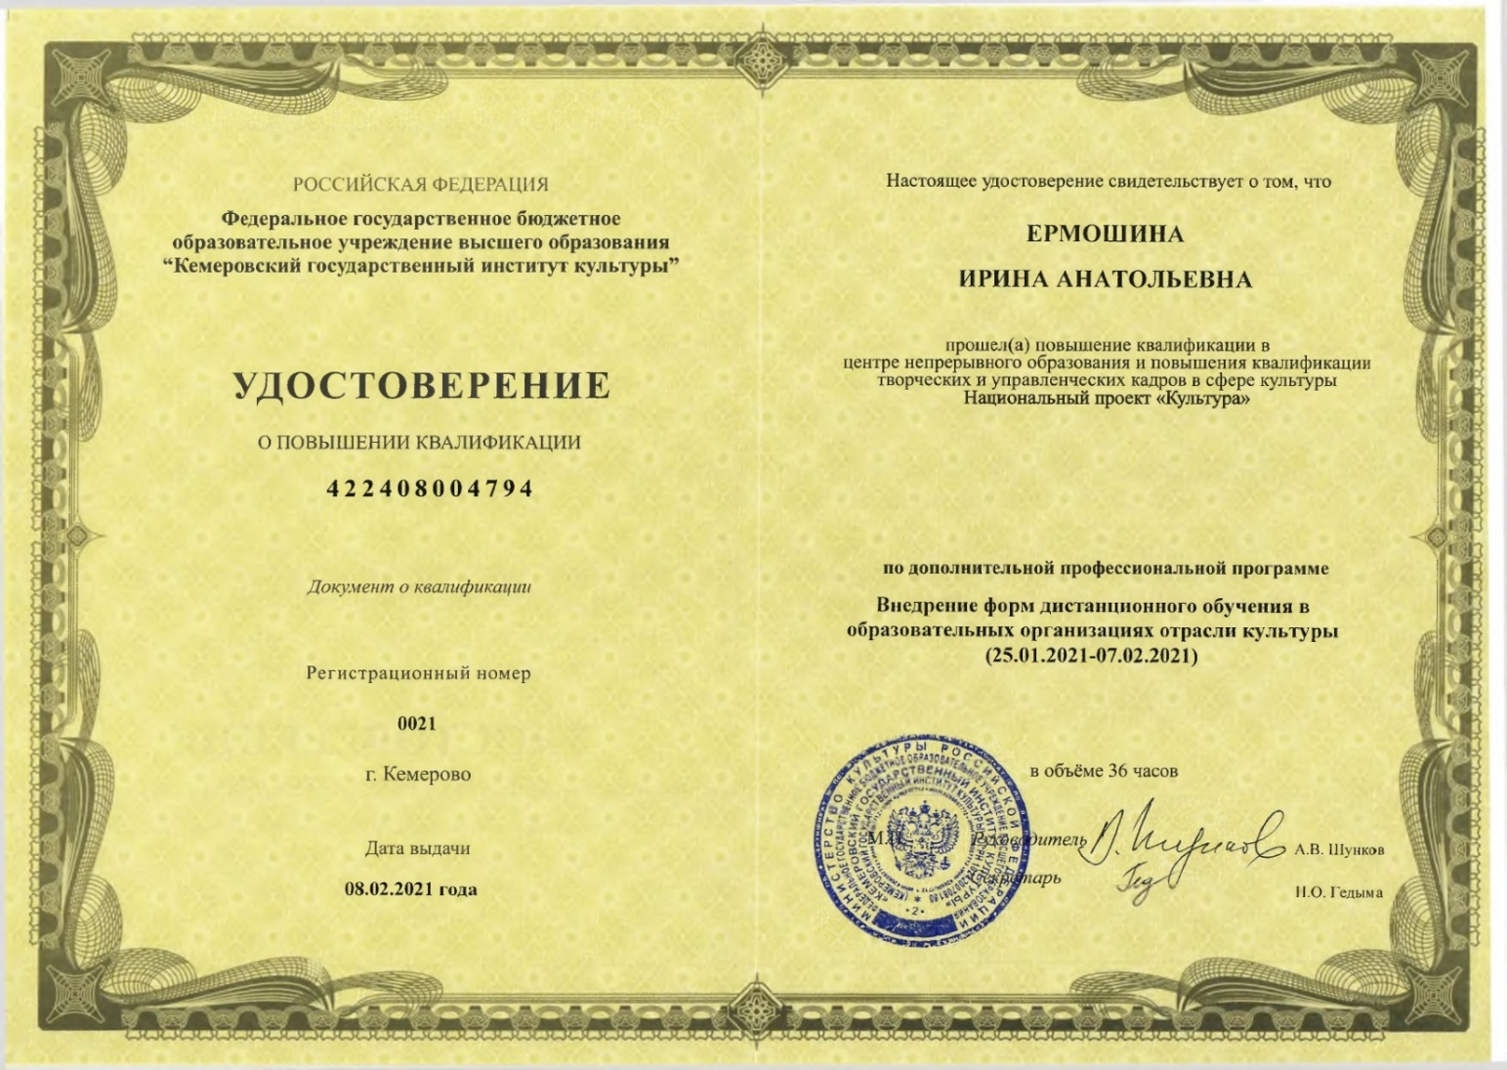

Slide 8
.
2.Выступление на научно-методических конференциях, семинарах, лекциях, методических объединениях

Slide 9
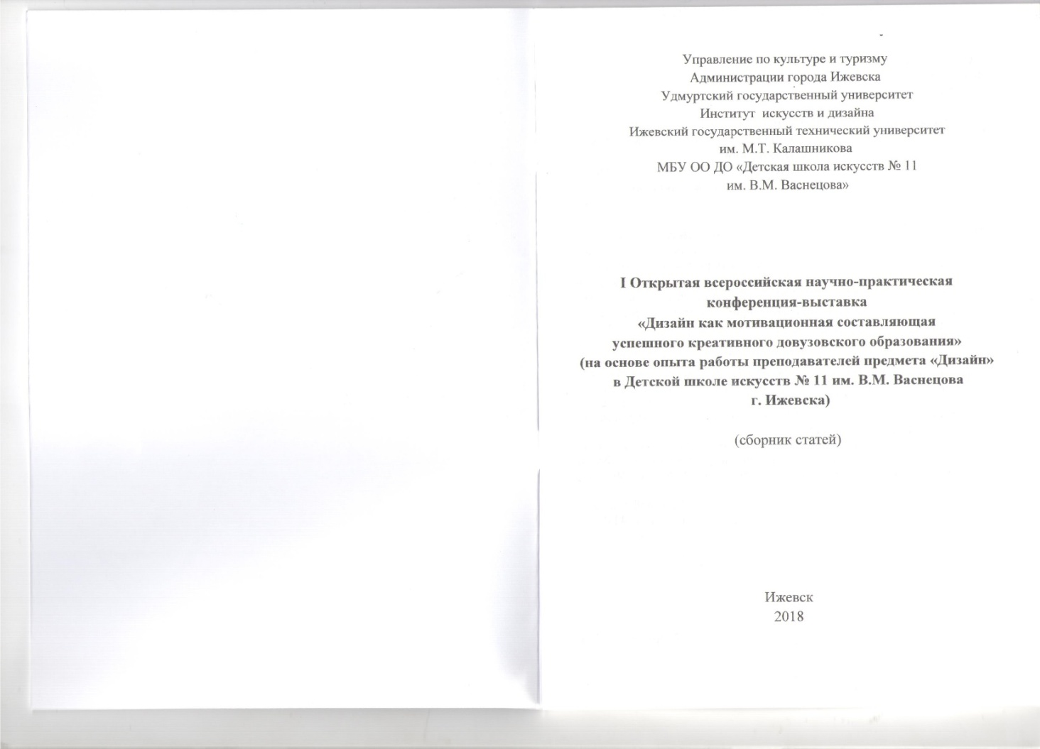

Slide 10
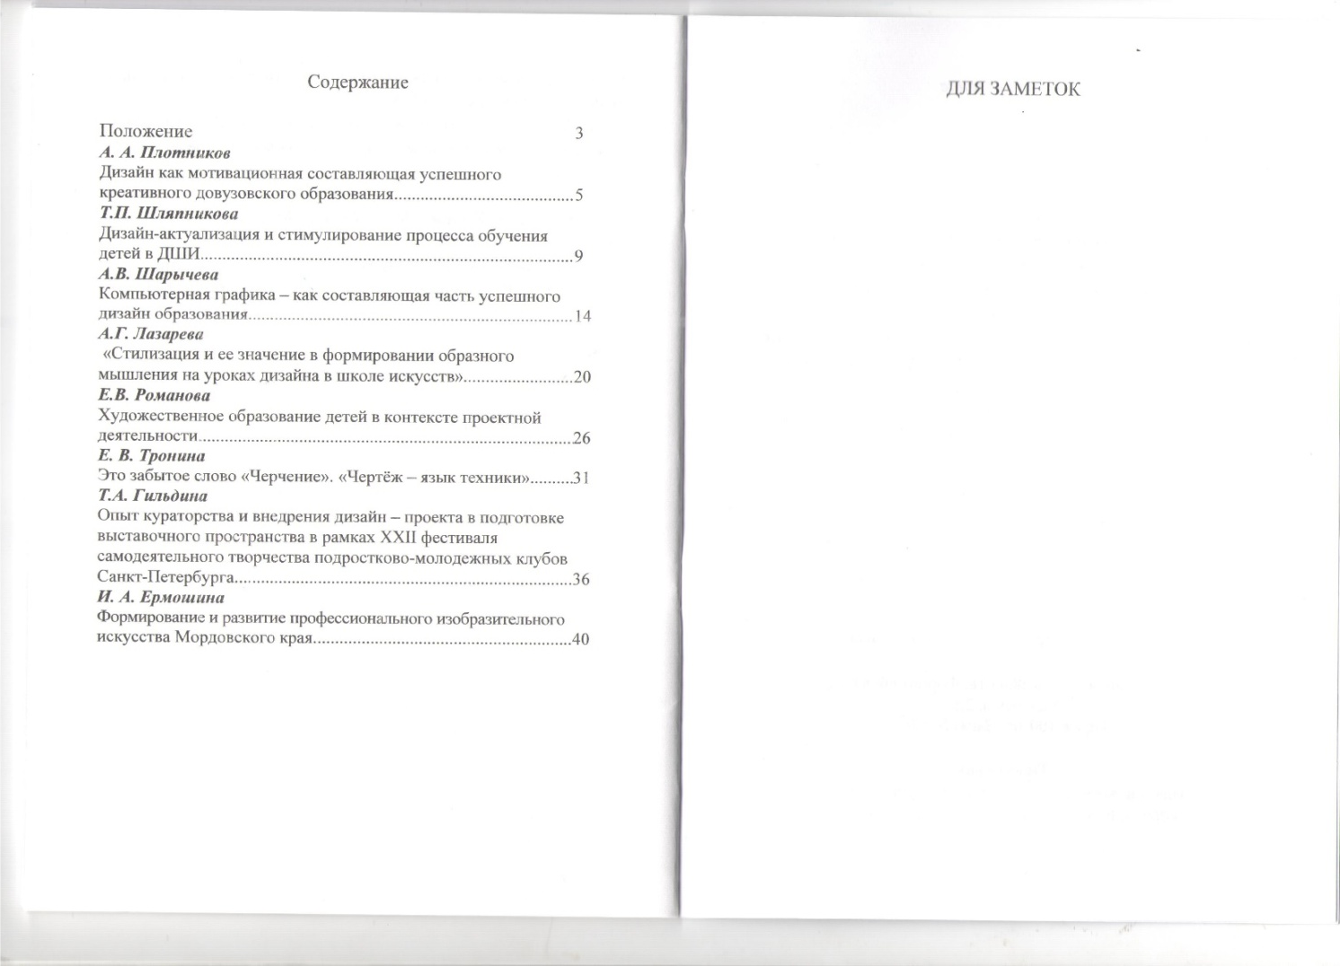

Slide 11
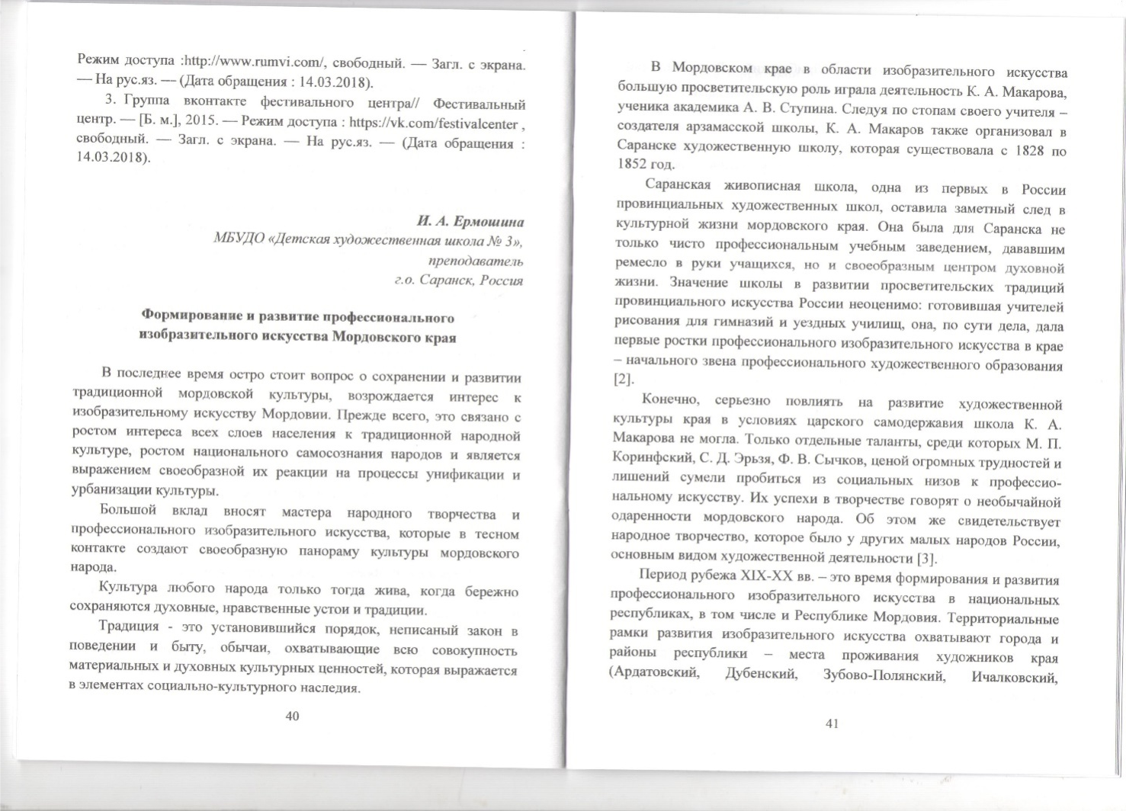

Slide 12
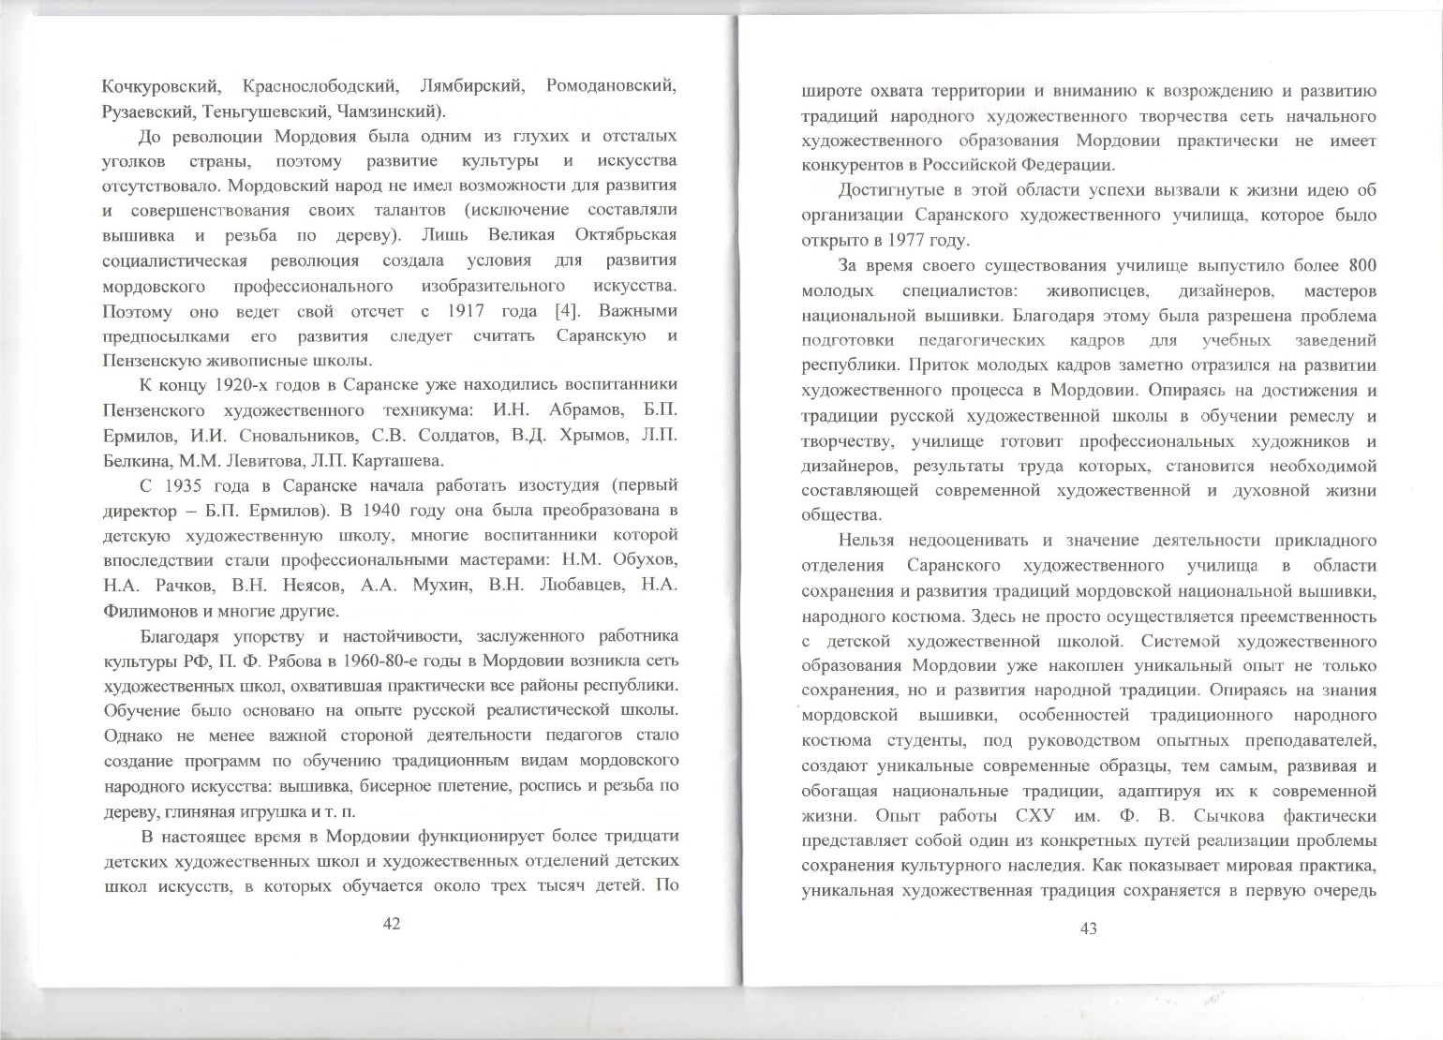

Slide 13
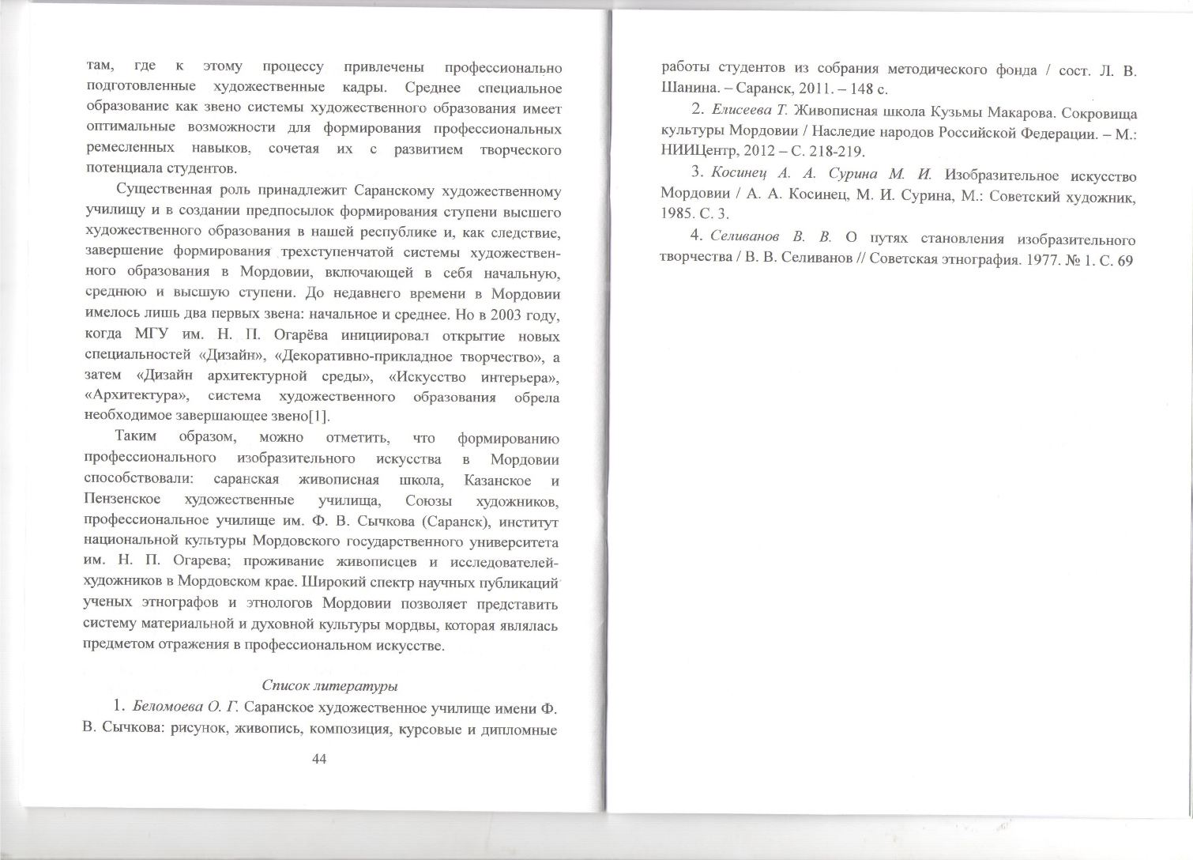

Slide 14
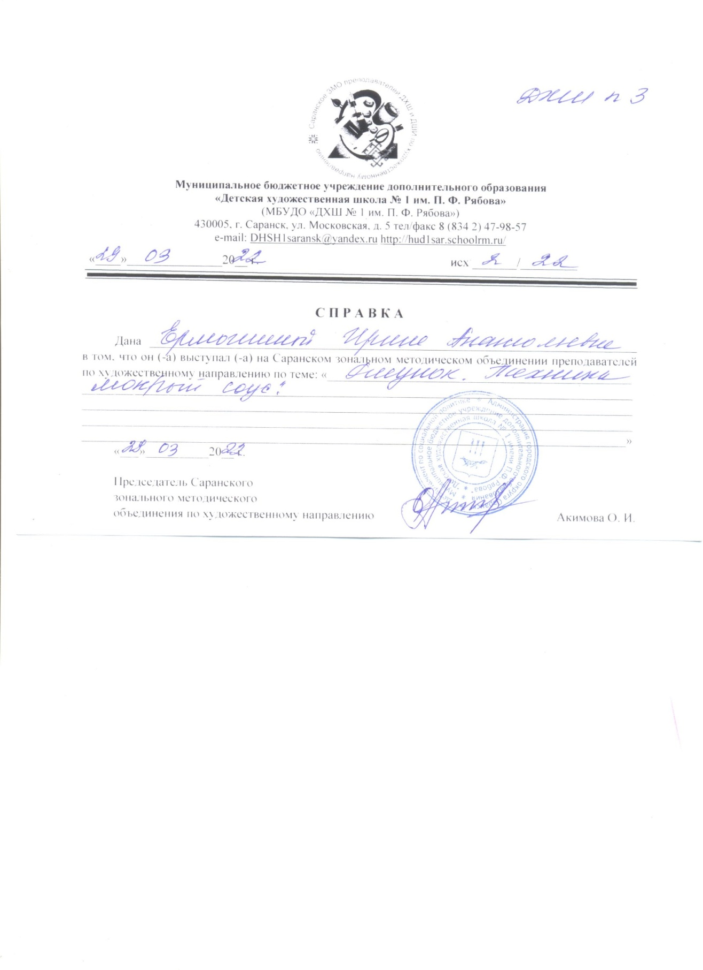

Slide 15
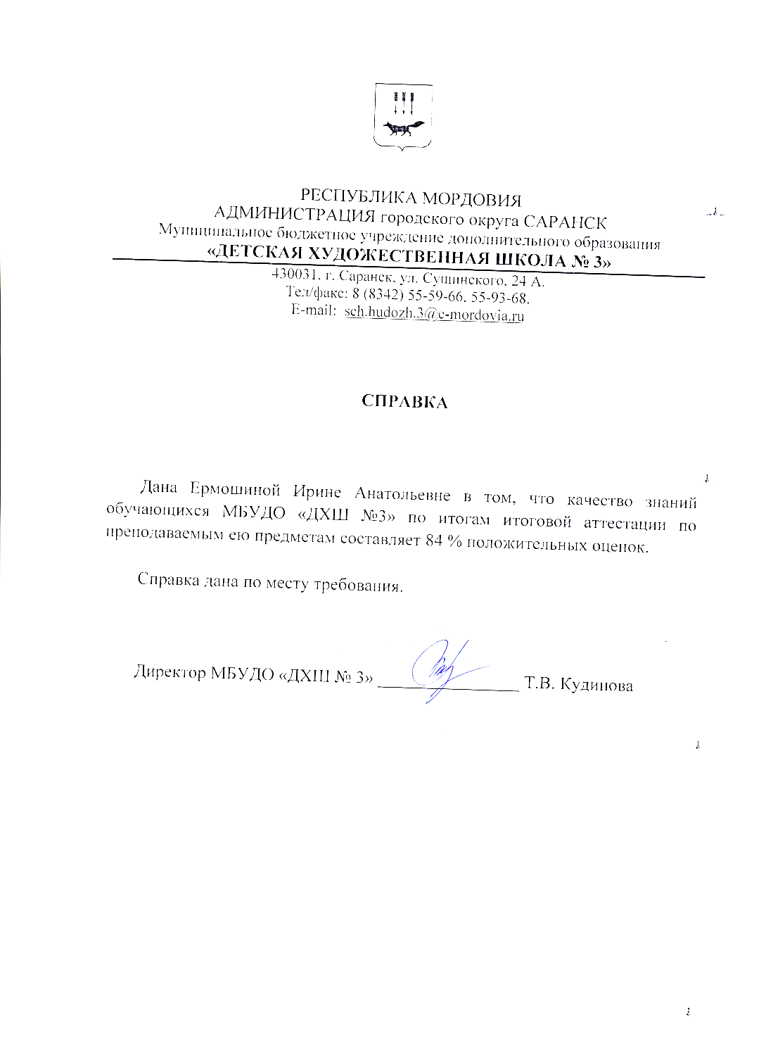
3.Позитивная динамика доли учащихся, успевающих на «4» и «5» за предшествующий учебный год (%)

Slide 16
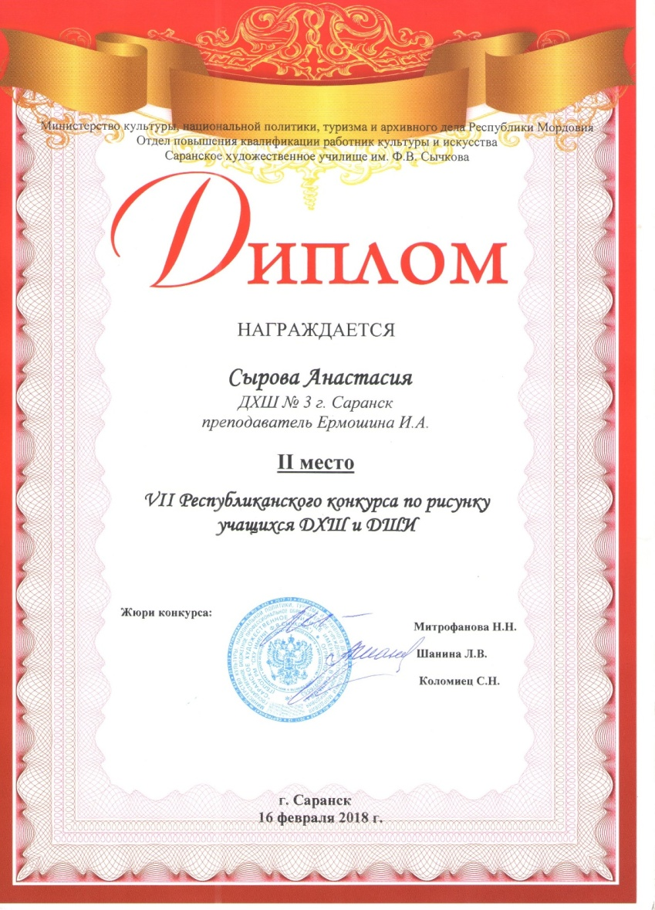
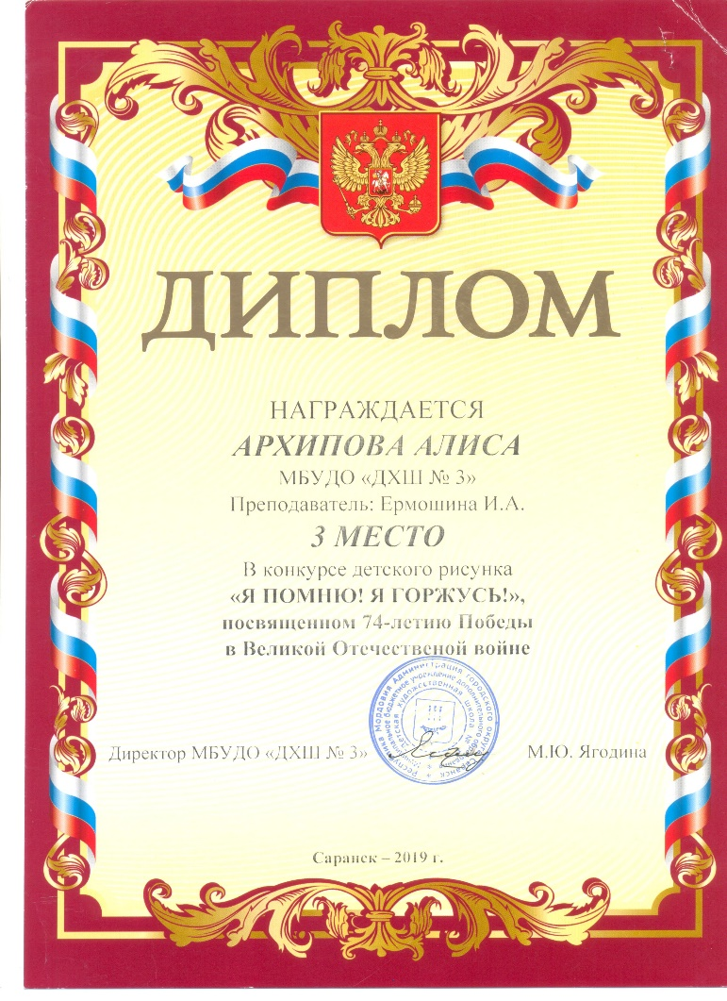
4.Результаты участия обучающихся в профессиональных конкурсах, проводимых под патронатом Министерства культуры

Slide 17
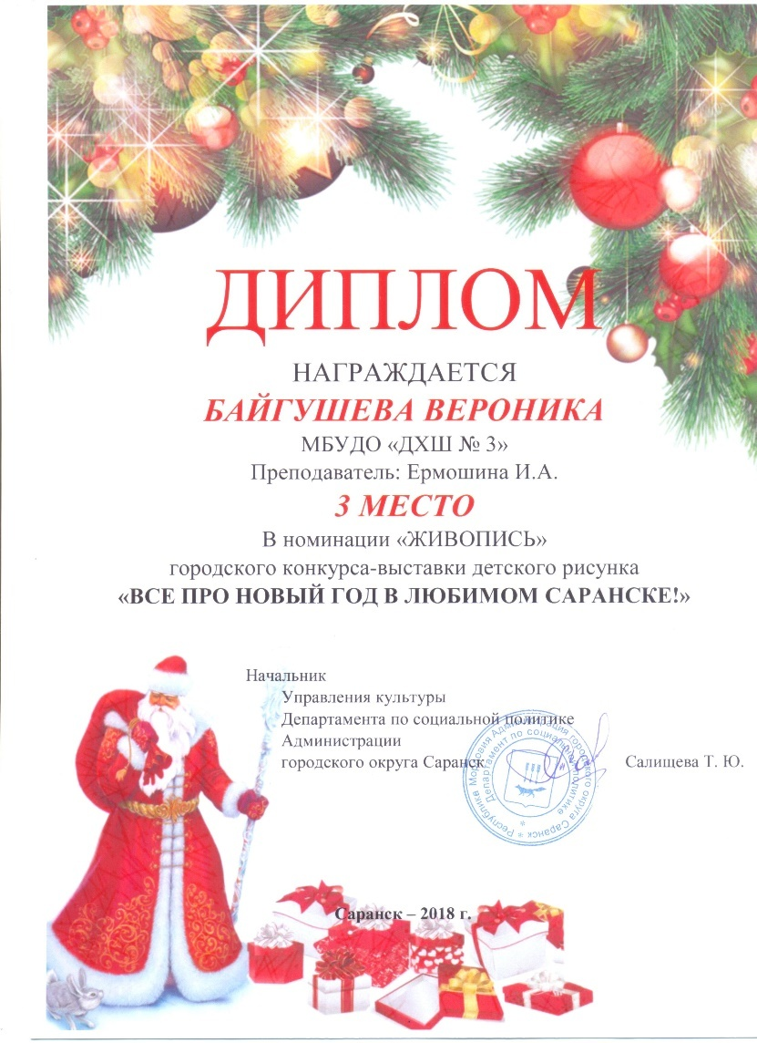
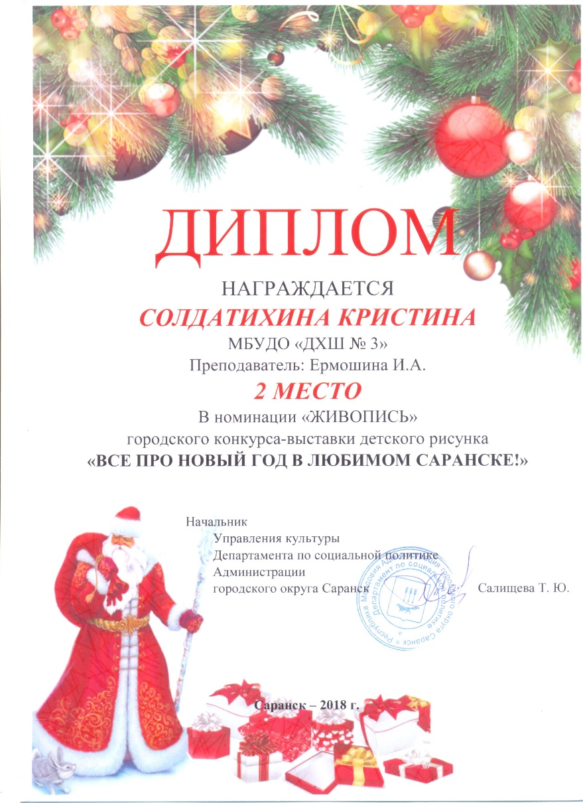

Slide 18
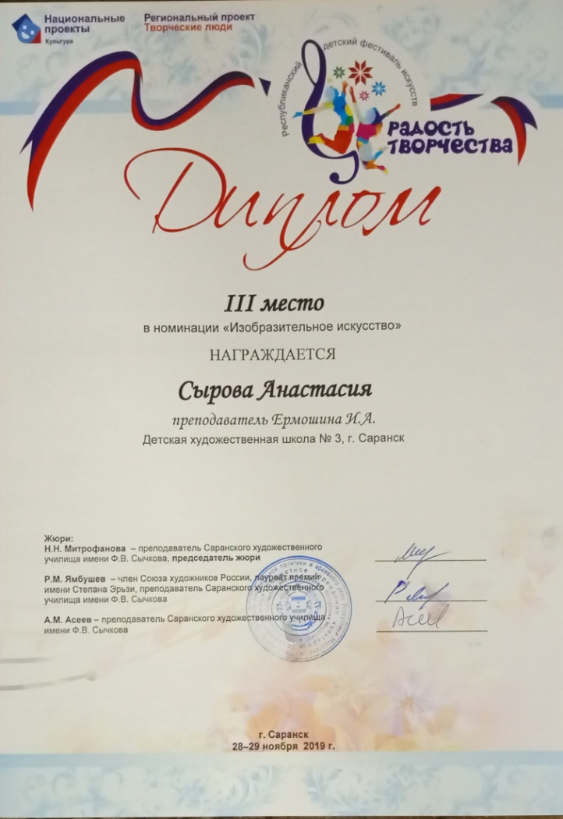
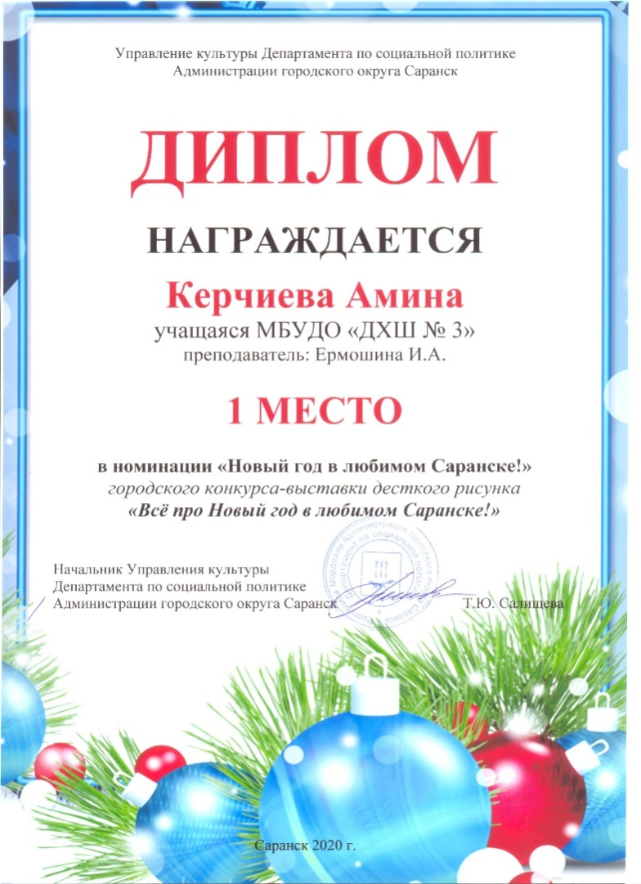

Slide 19
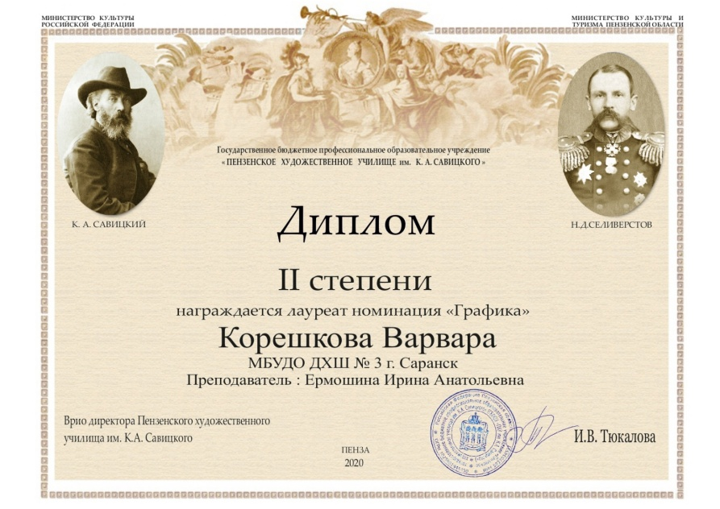

Slide 20
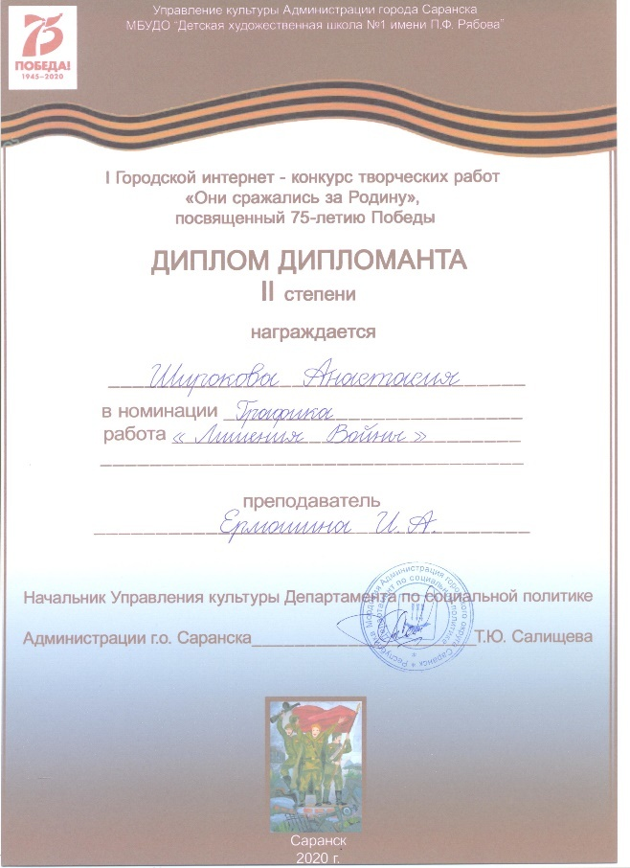
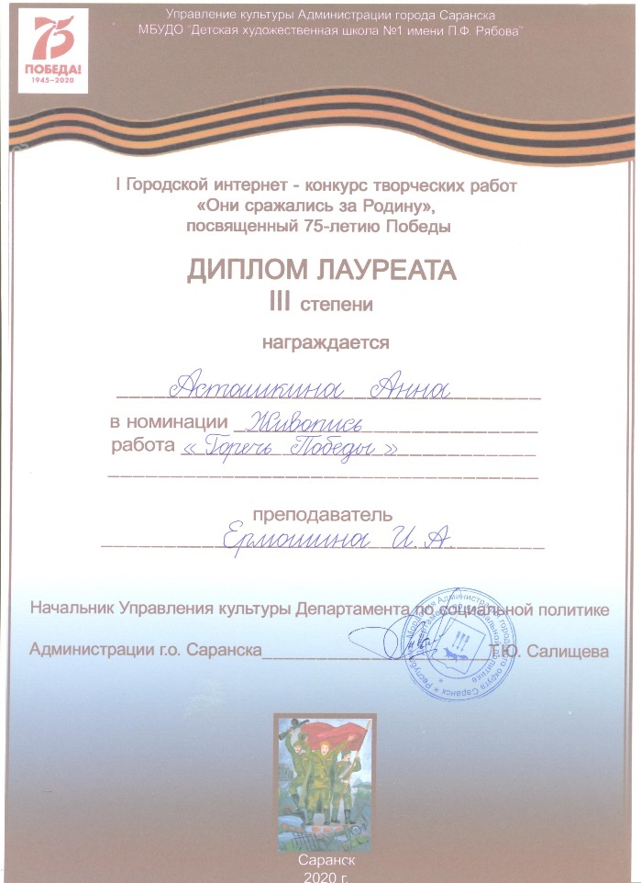
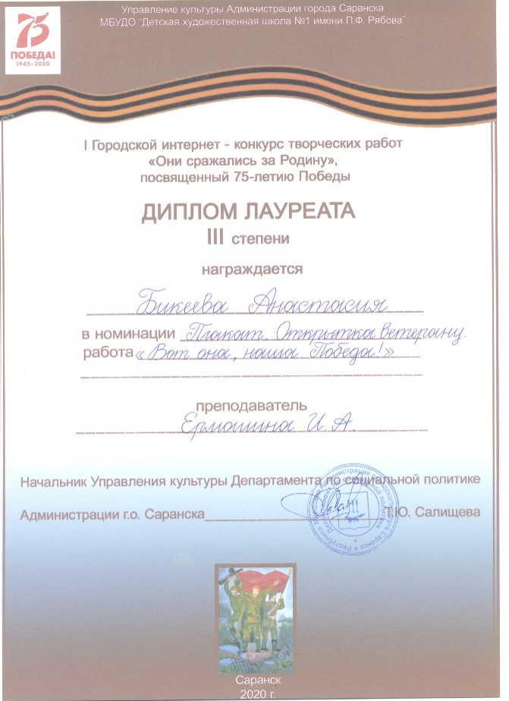

Slide 21
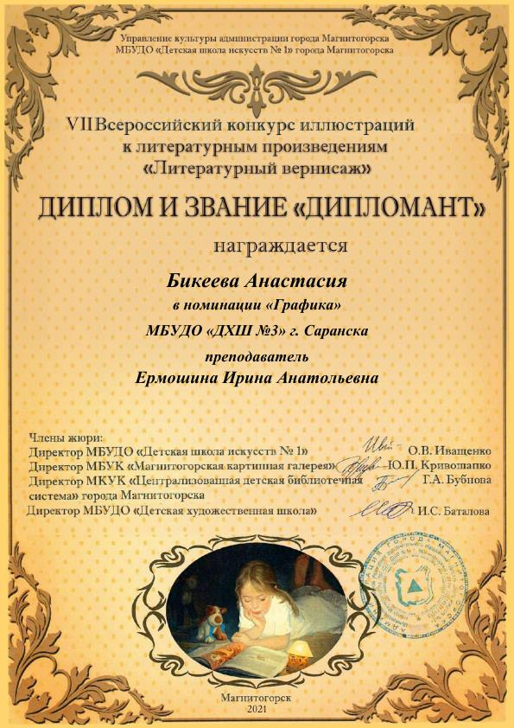
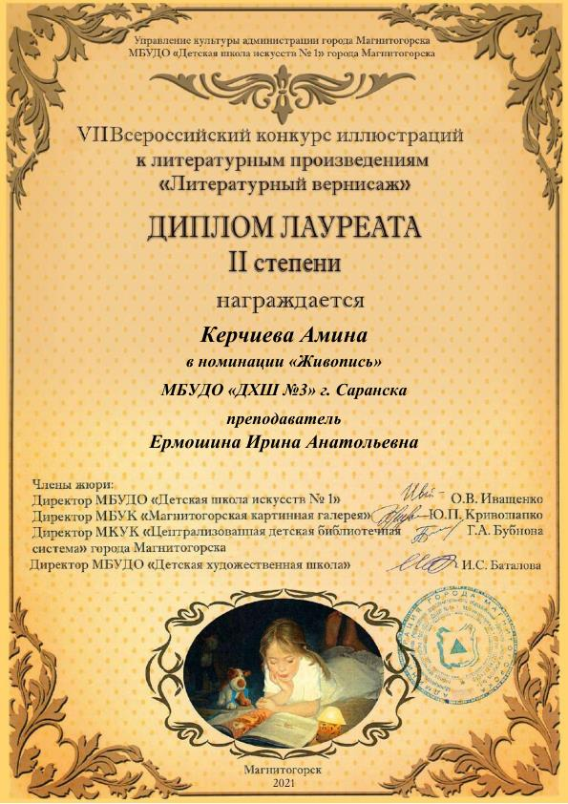

Slide 22
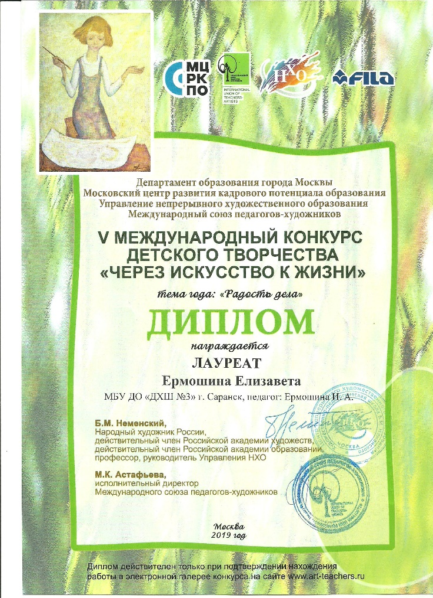
5.Результаты участия обучающихся в мероприятиях различных уровней по учебной деятельности: -предметные олимпиады; -конкурсы; -фестивали; -выставки-конкурсы и т.д.

Slide 23
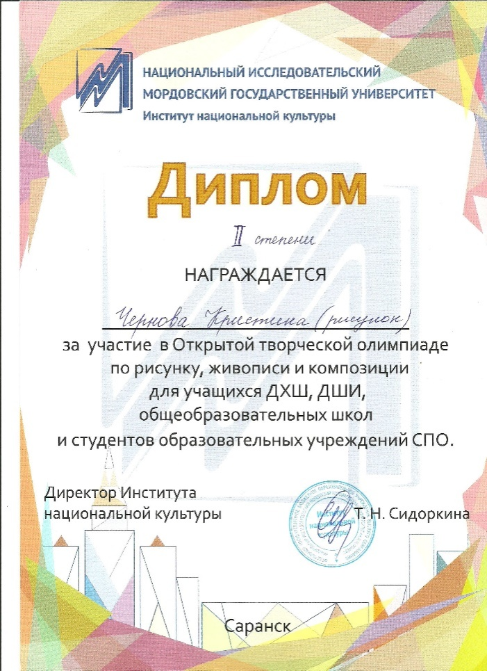

Slide 25
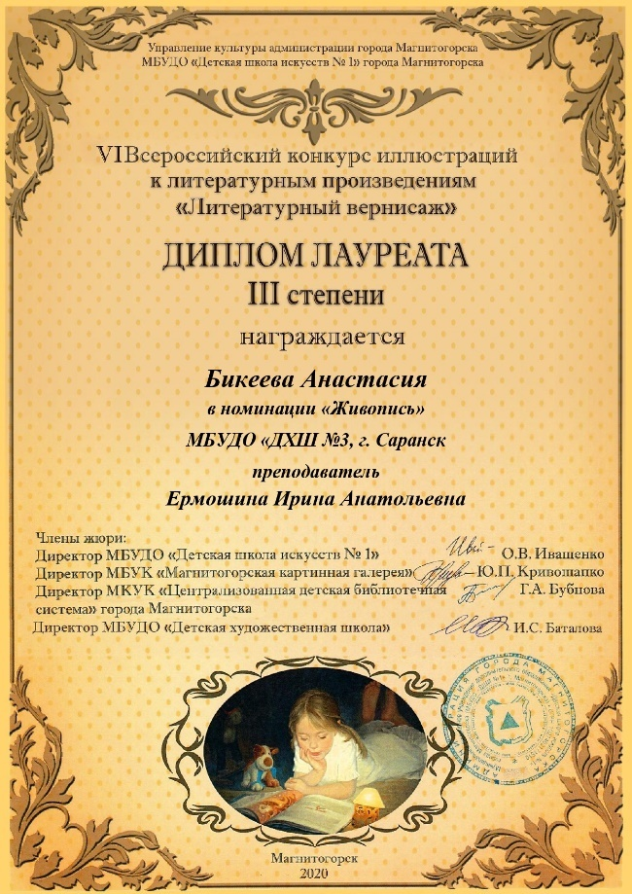

Slide 27
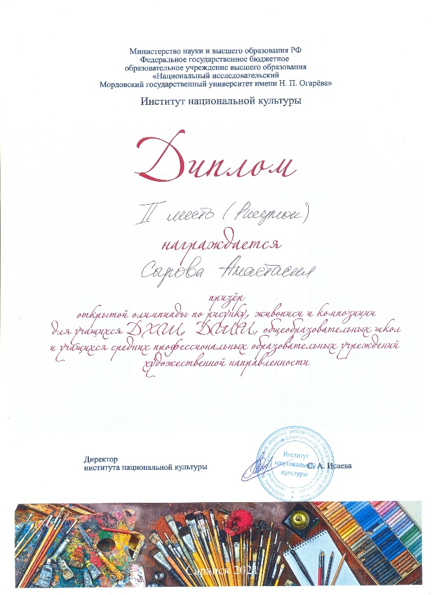

Slide 28
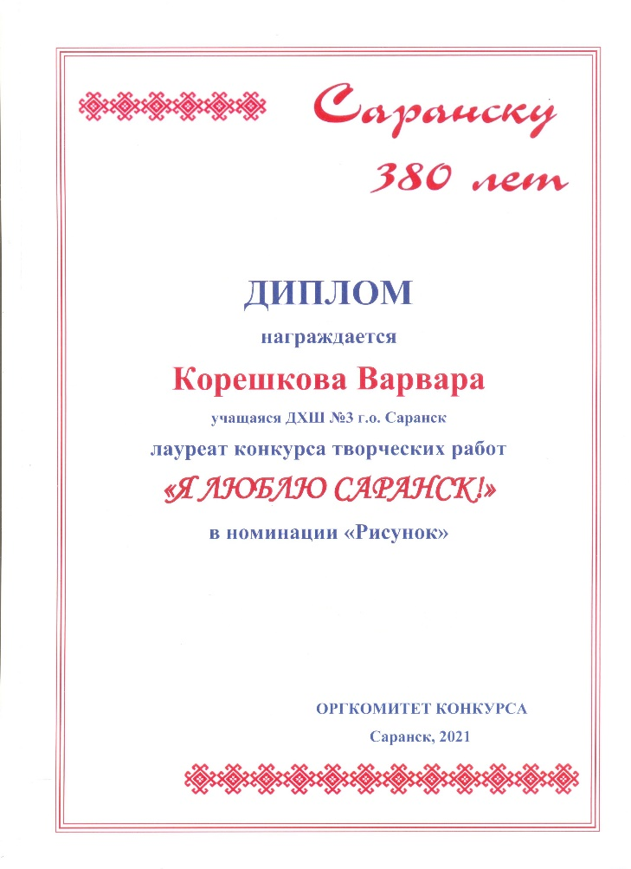
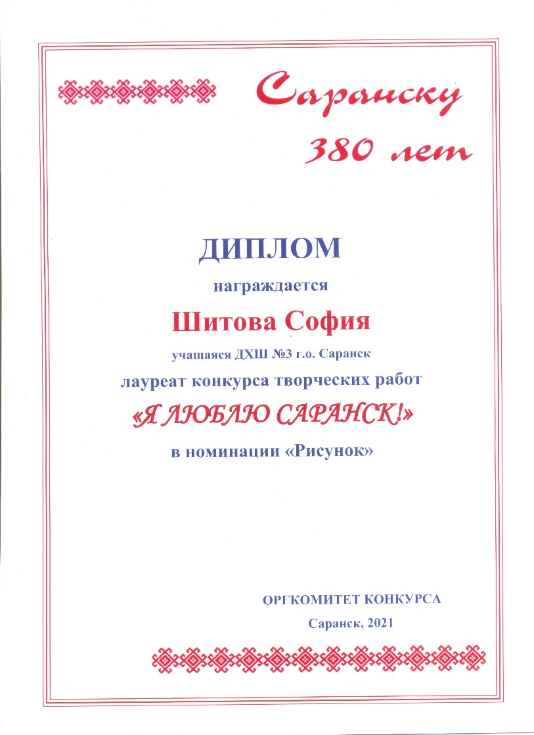

Slide 29
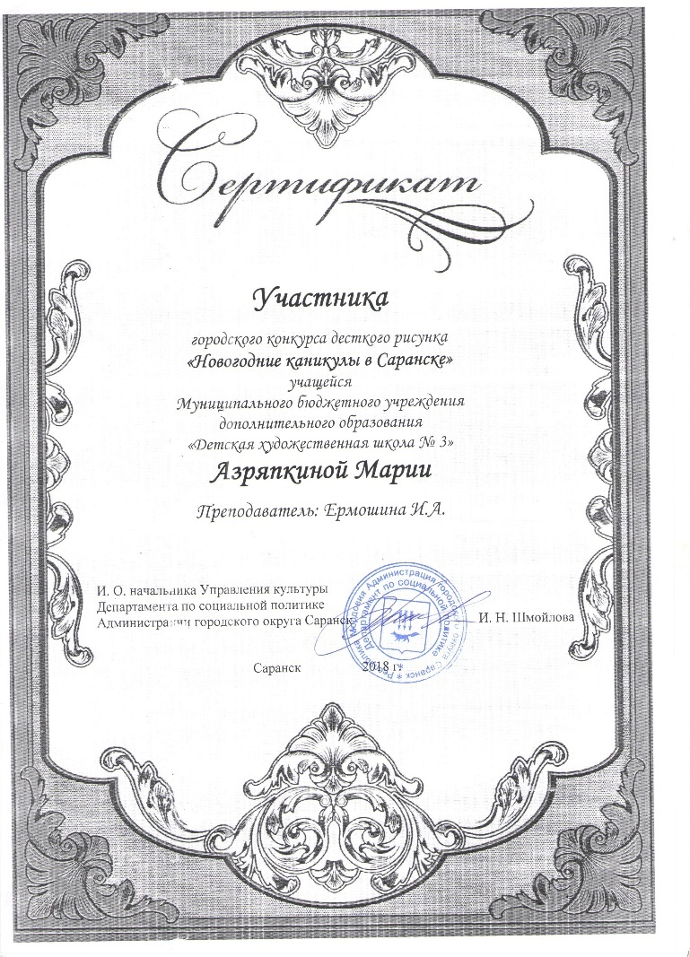
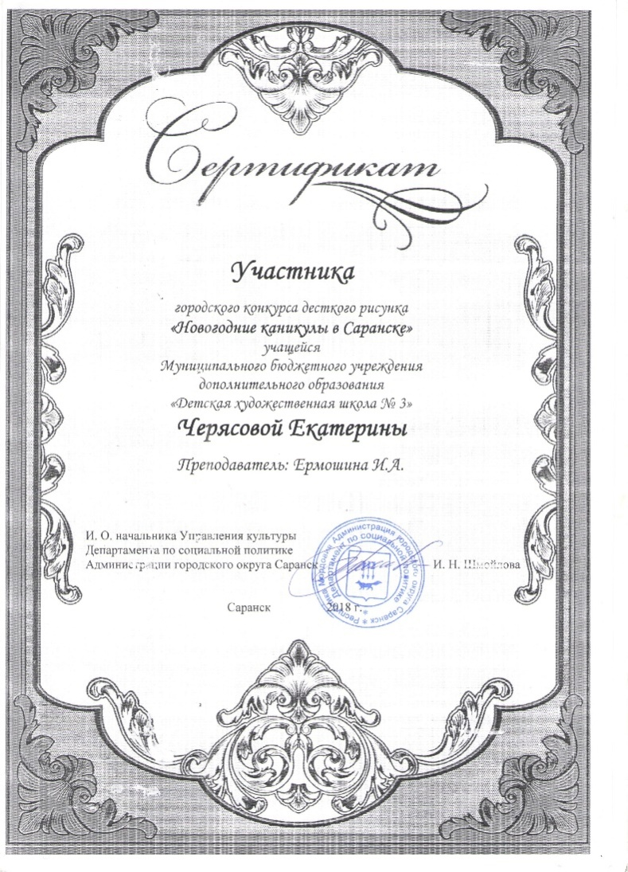
6.Кличество учащихся (коллективов), принимающих участие в конкурсах, фестивалях, выставках различного уровня за межаттестационный период.

Slide 30
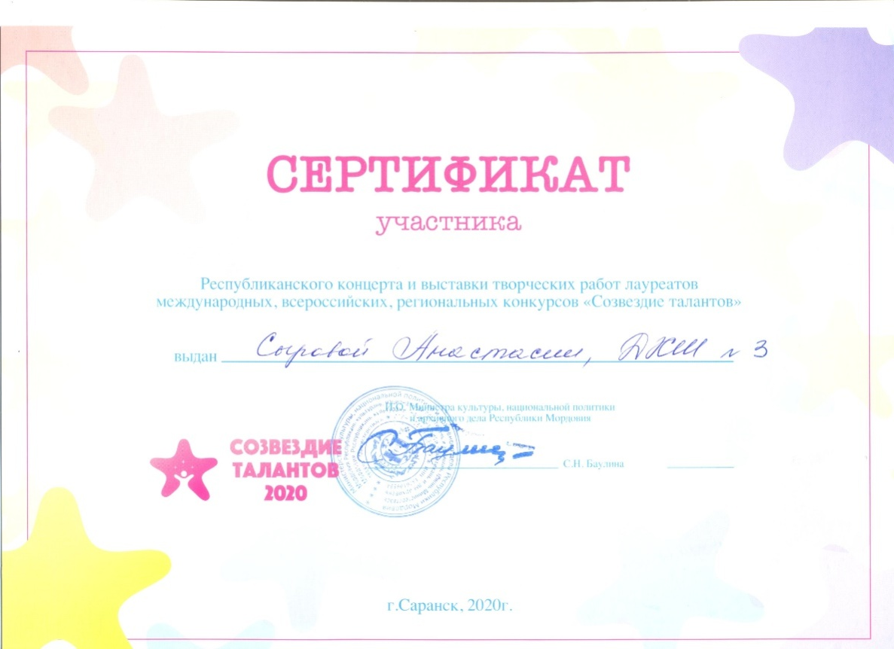

Slide 31
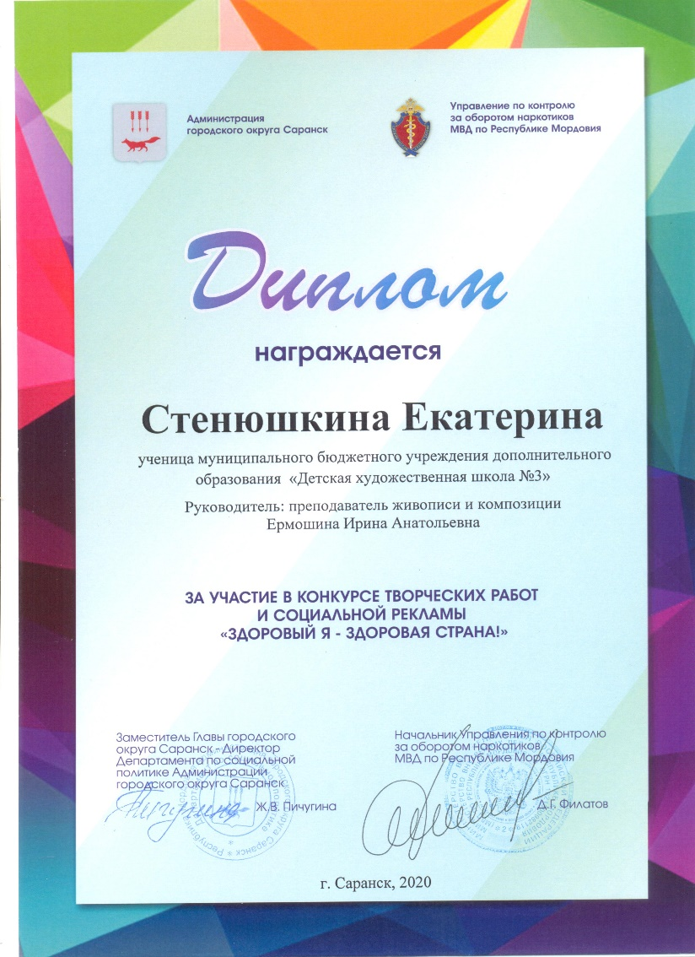

Slide 32
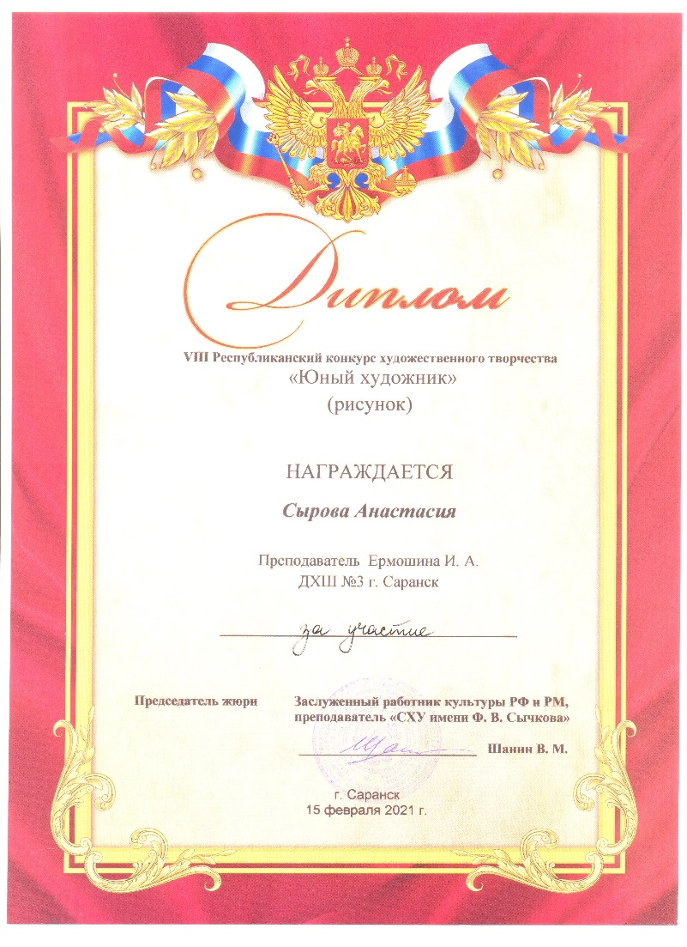
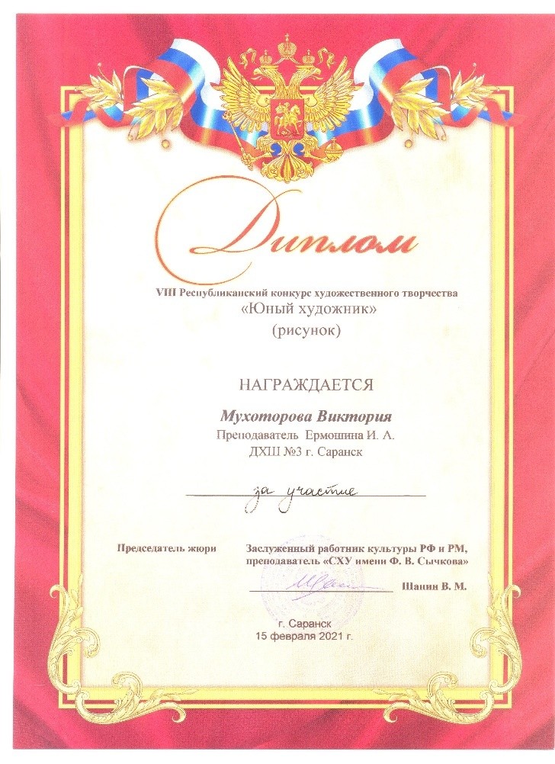

Slide 33
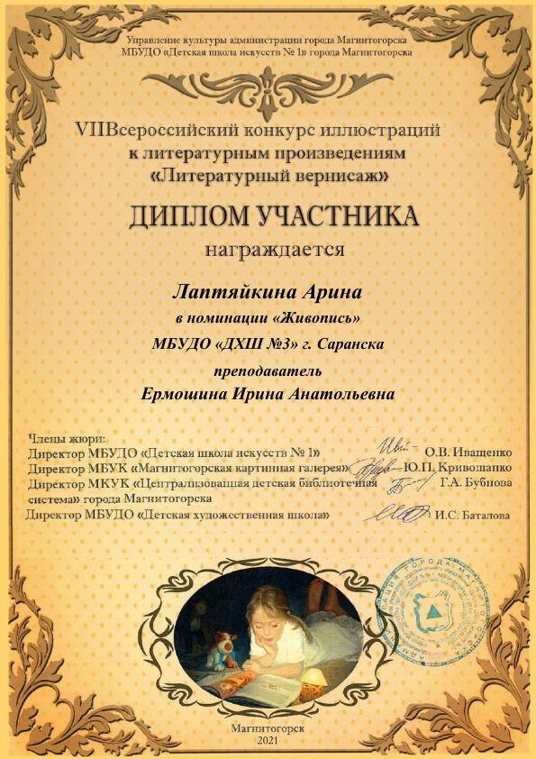
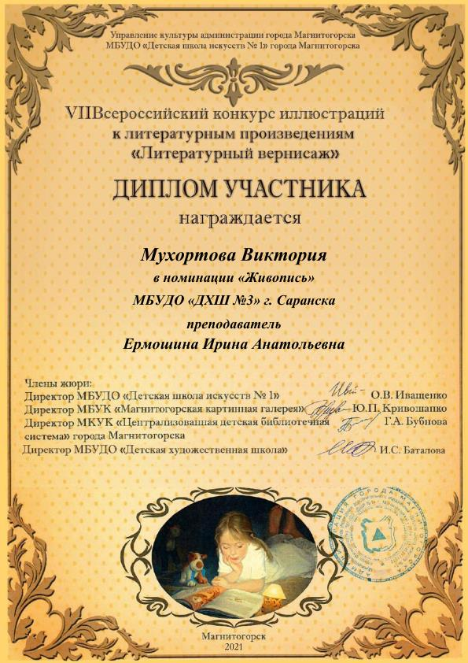

Slide 34
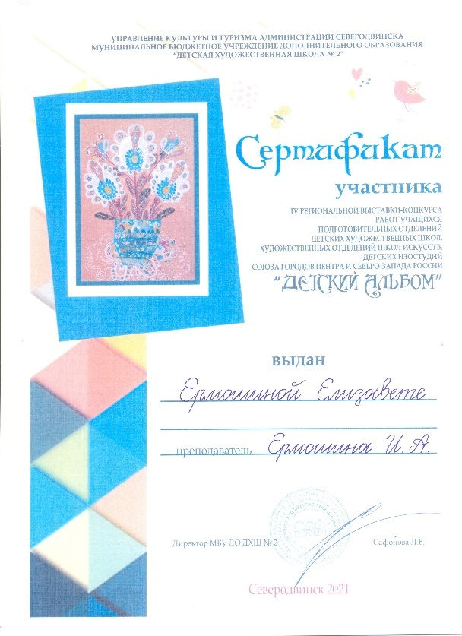
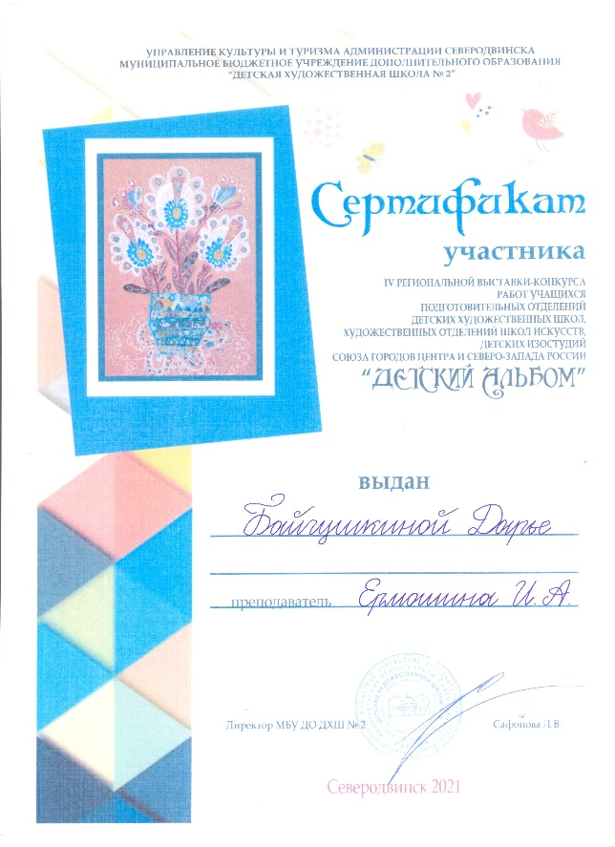
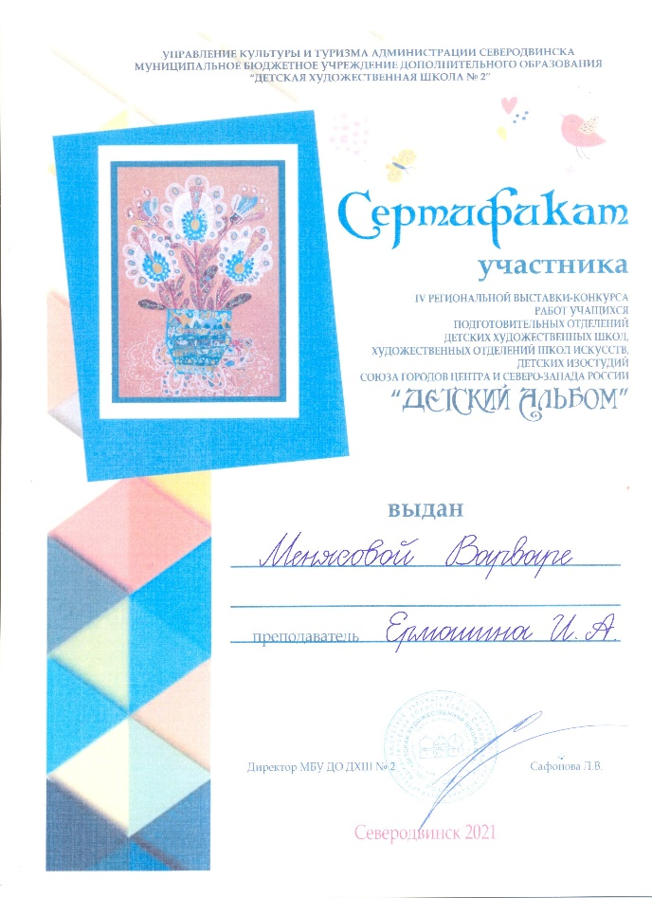

Slide 36
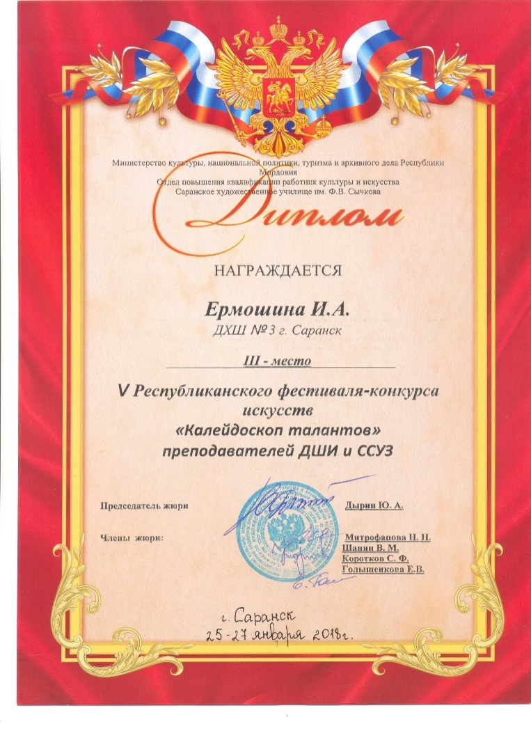
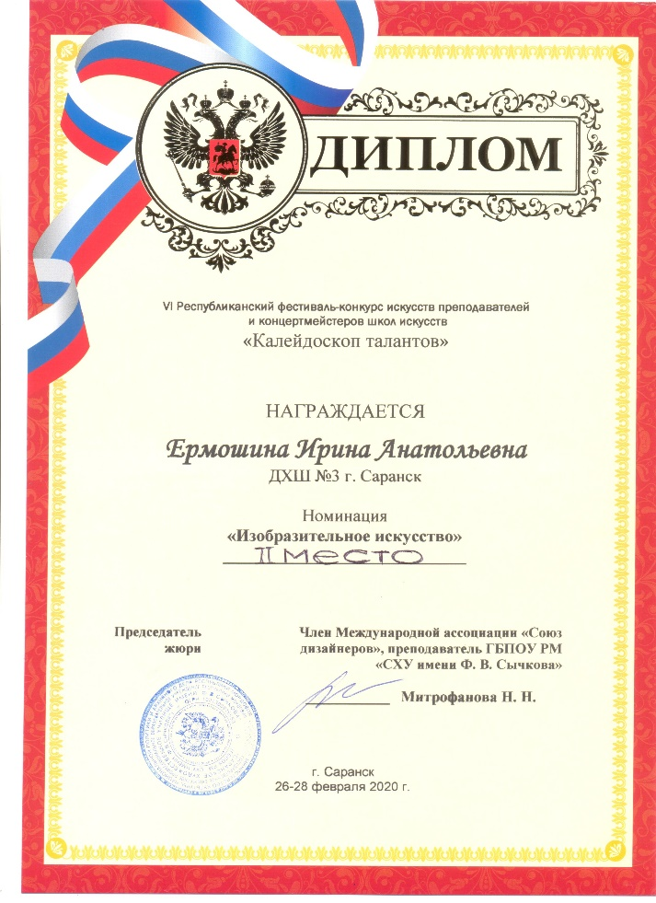
7.Участие преподавателя или учащихся в мероприятиях концертно-просветительского характера или художественно-творческого характера.

Slide 37
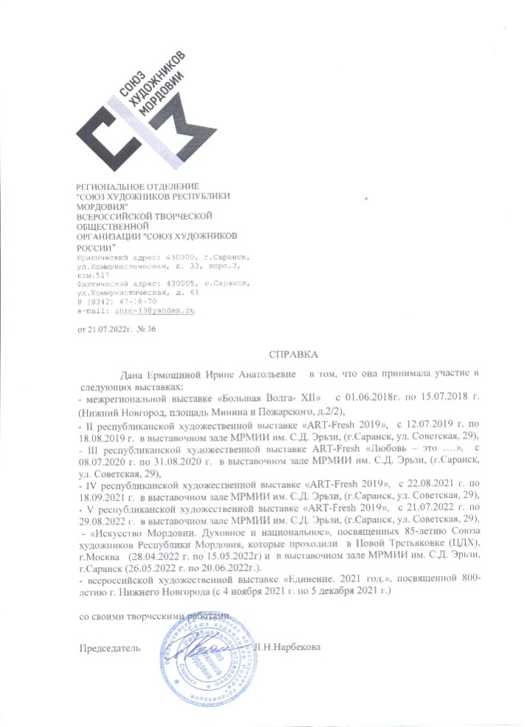
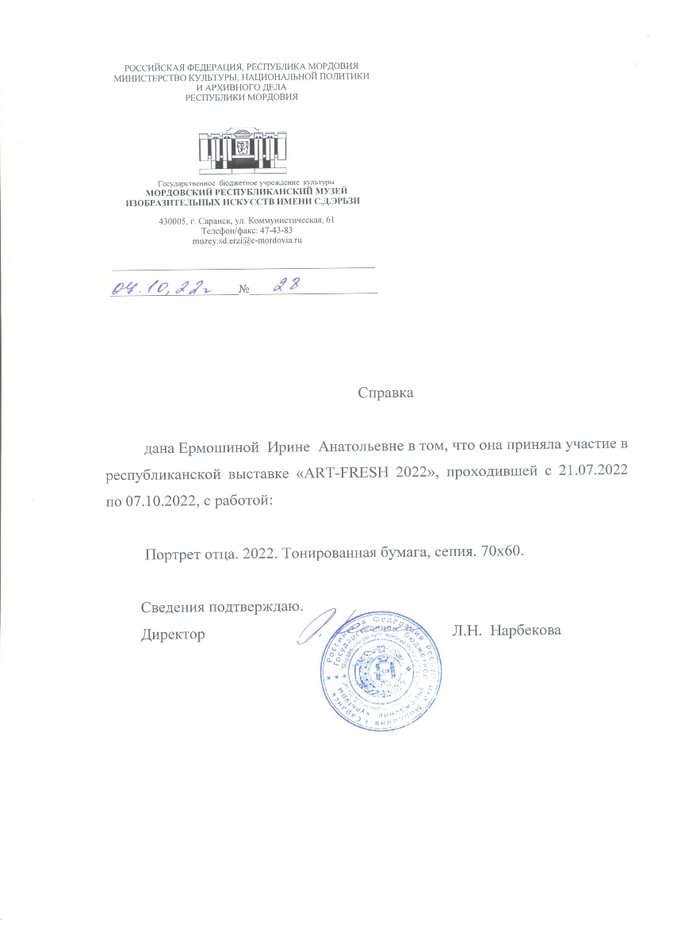

Slide 38
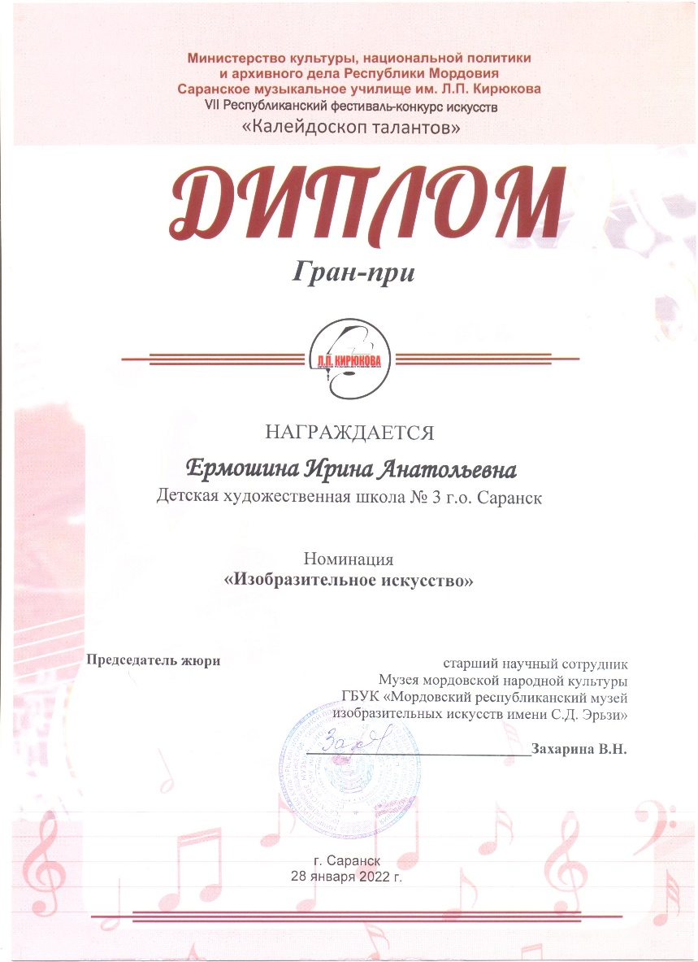
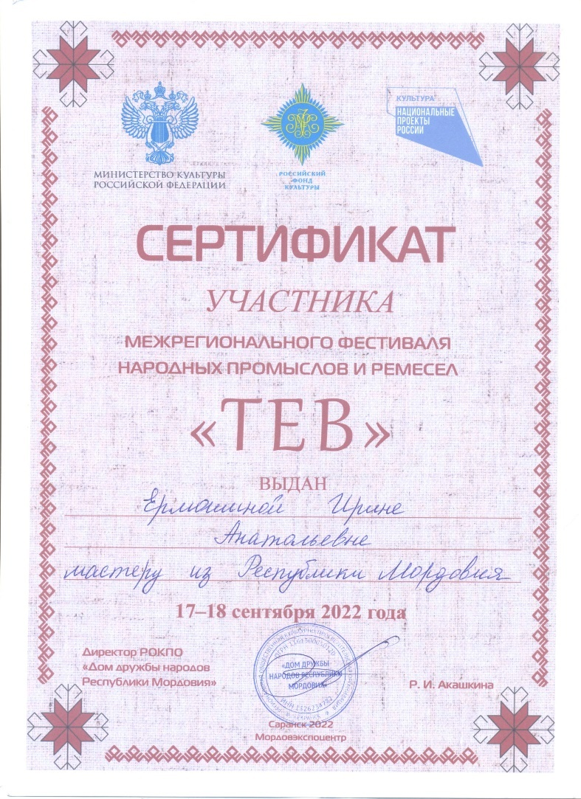

Slide 39
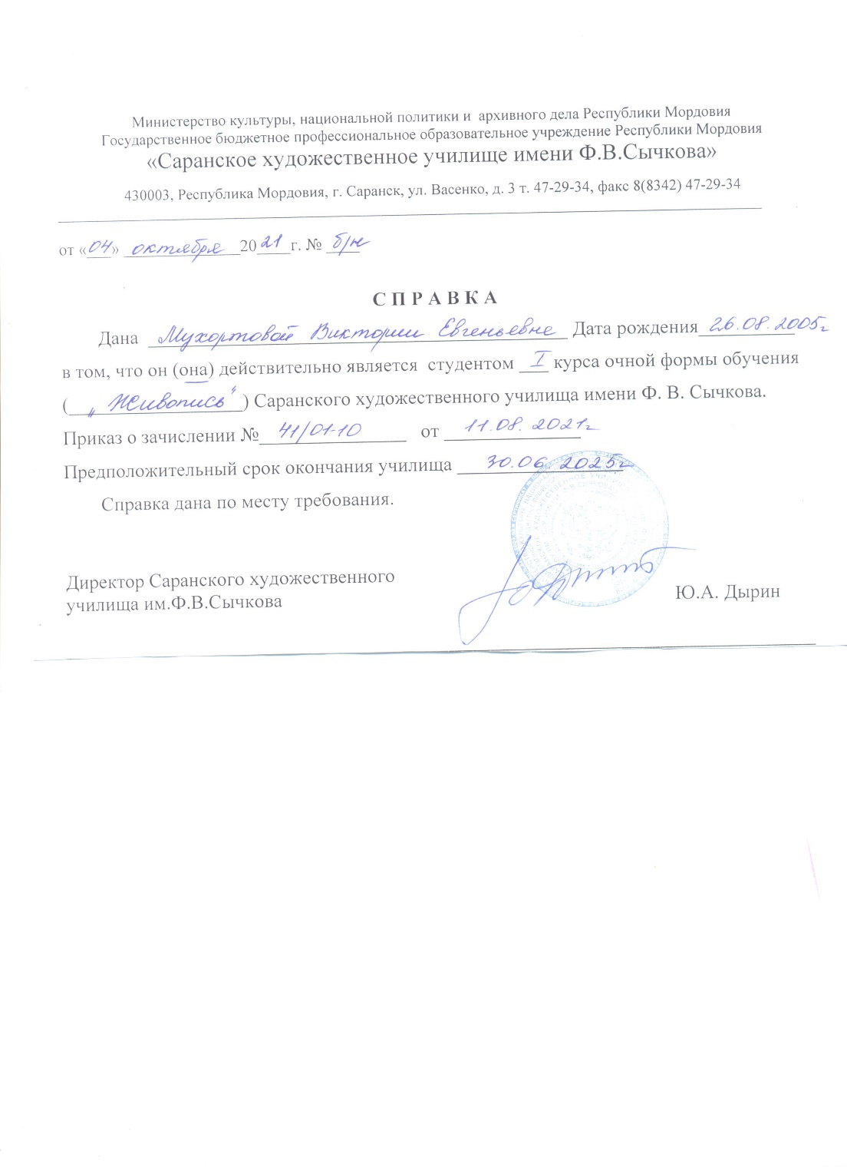
8.Поступление учащихся в ССУЗы и ВУЗы за межаттестационный период.

Slide 40
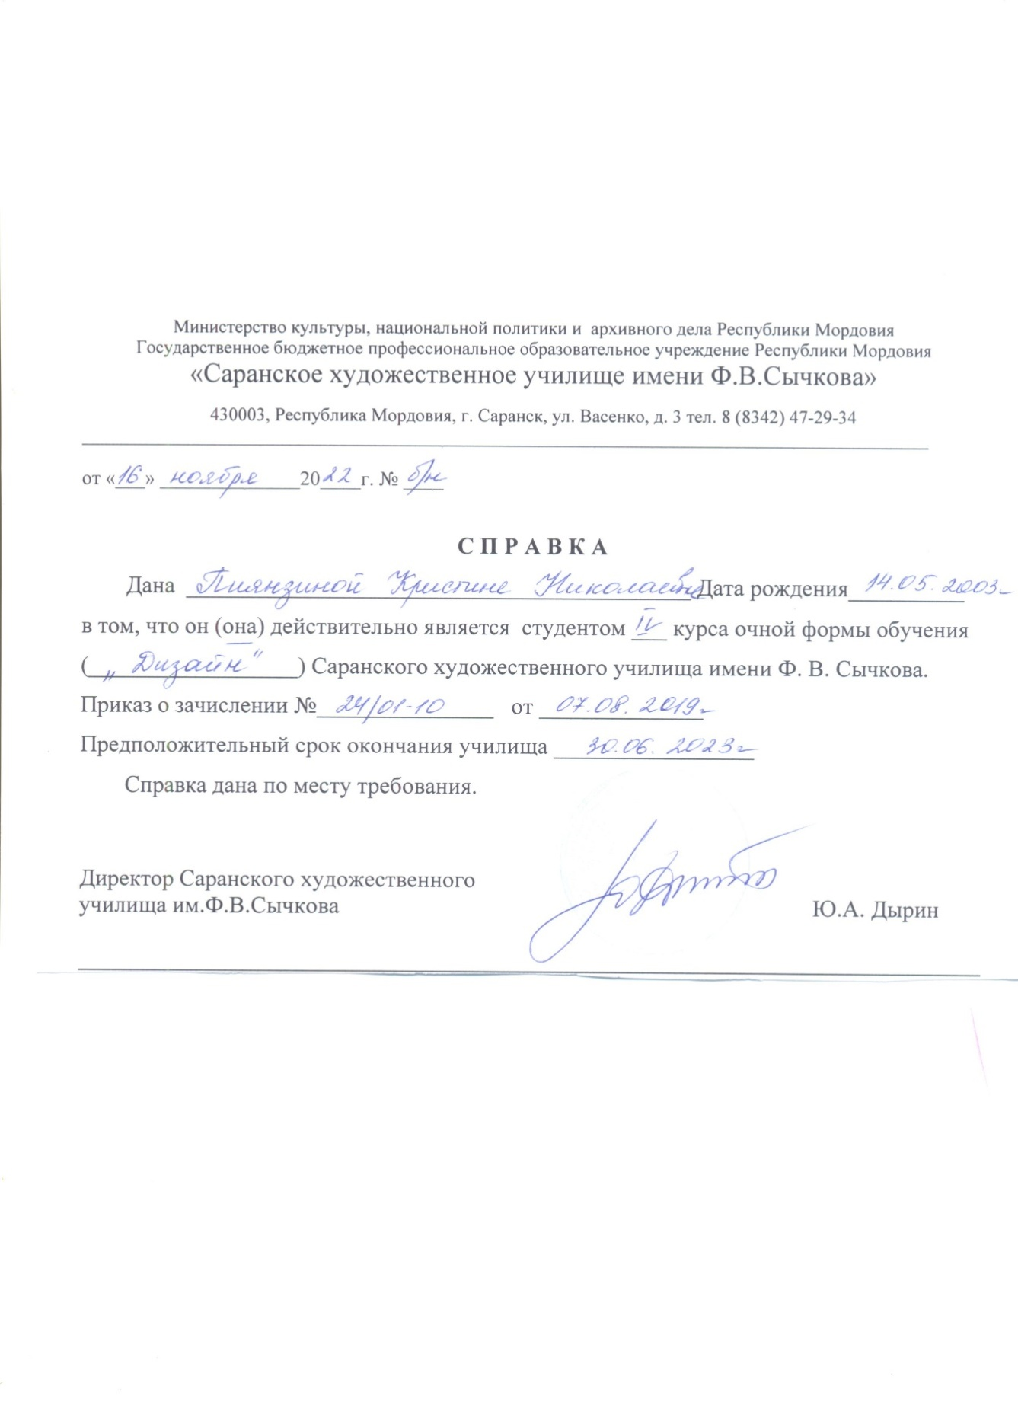

Slide 41
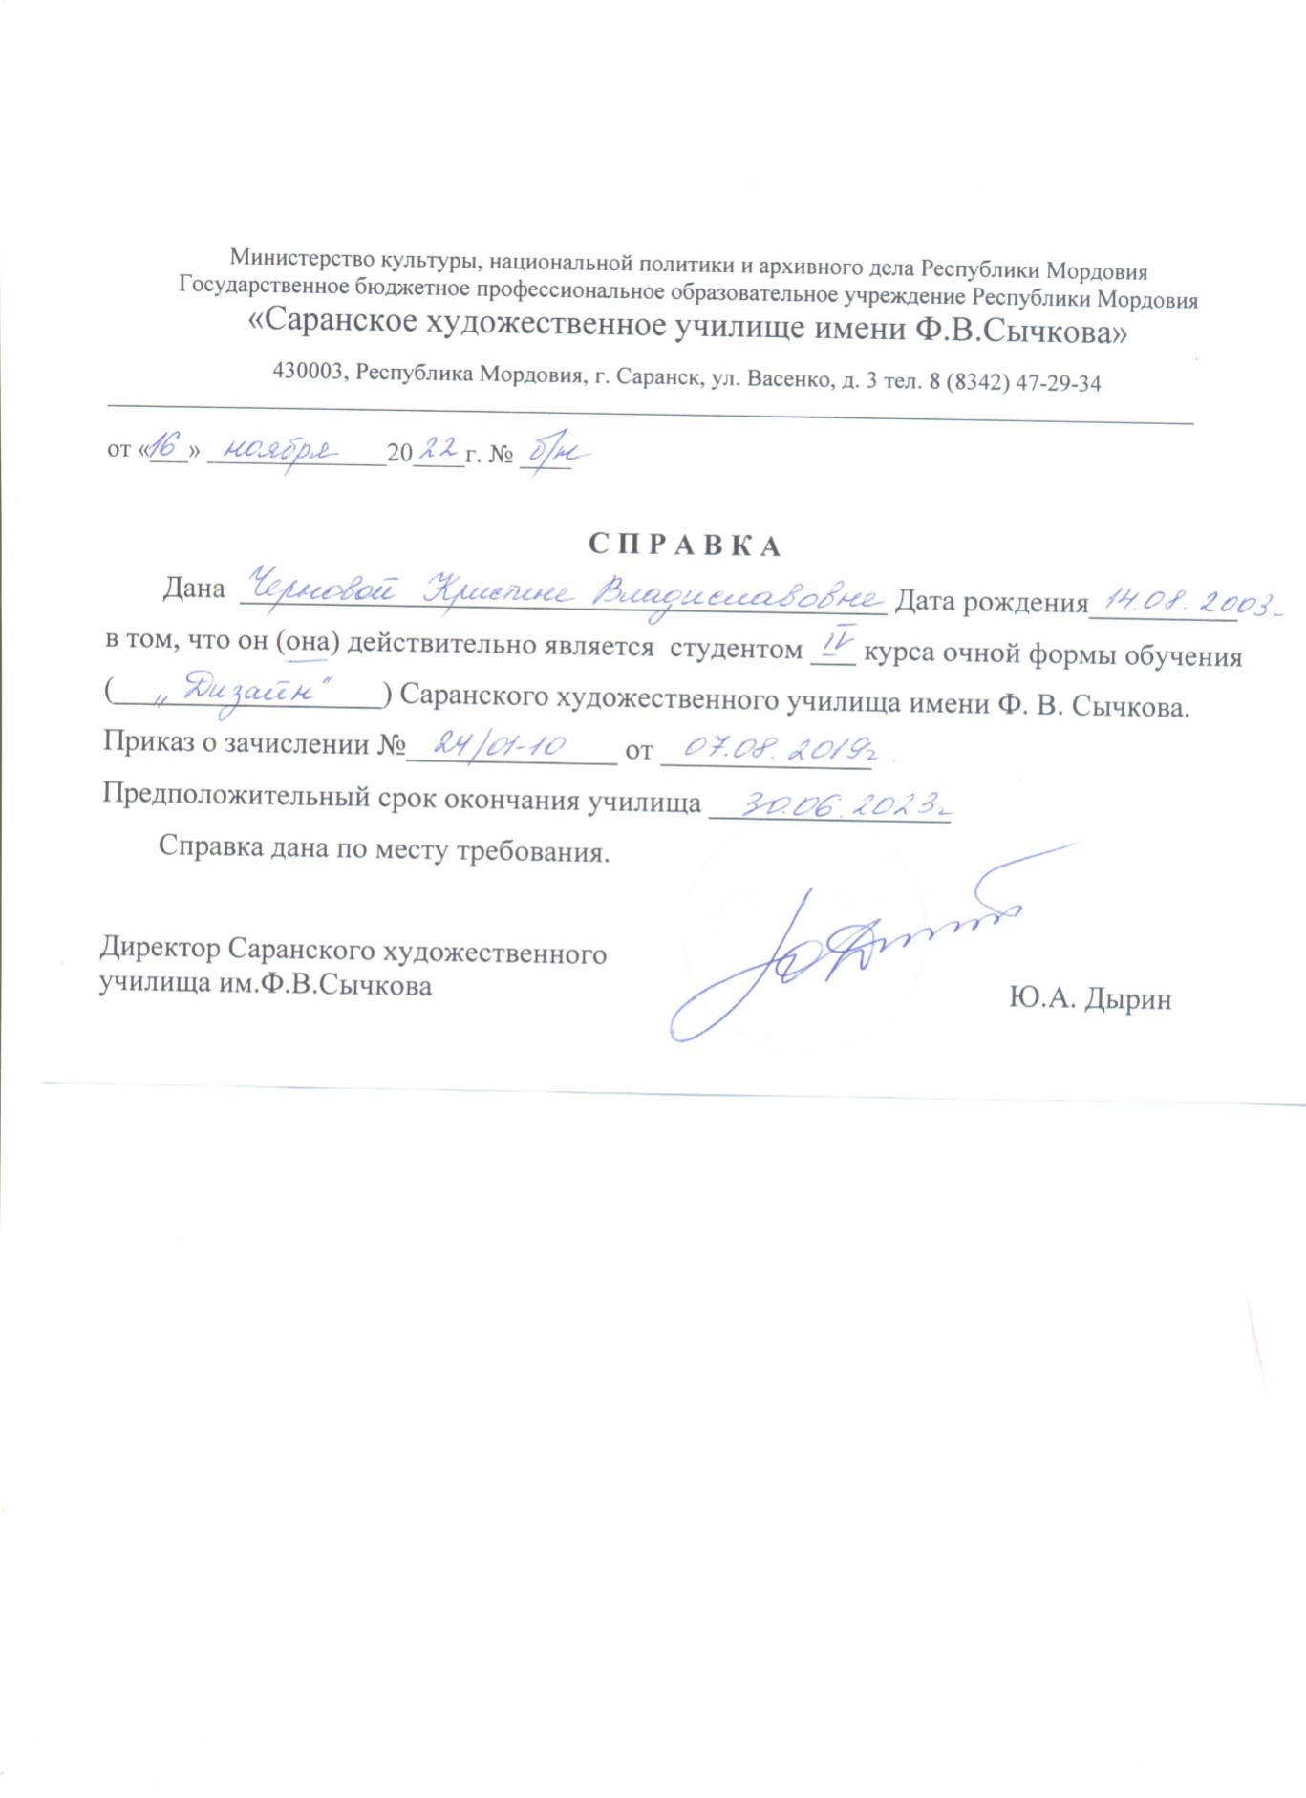

Slide 42
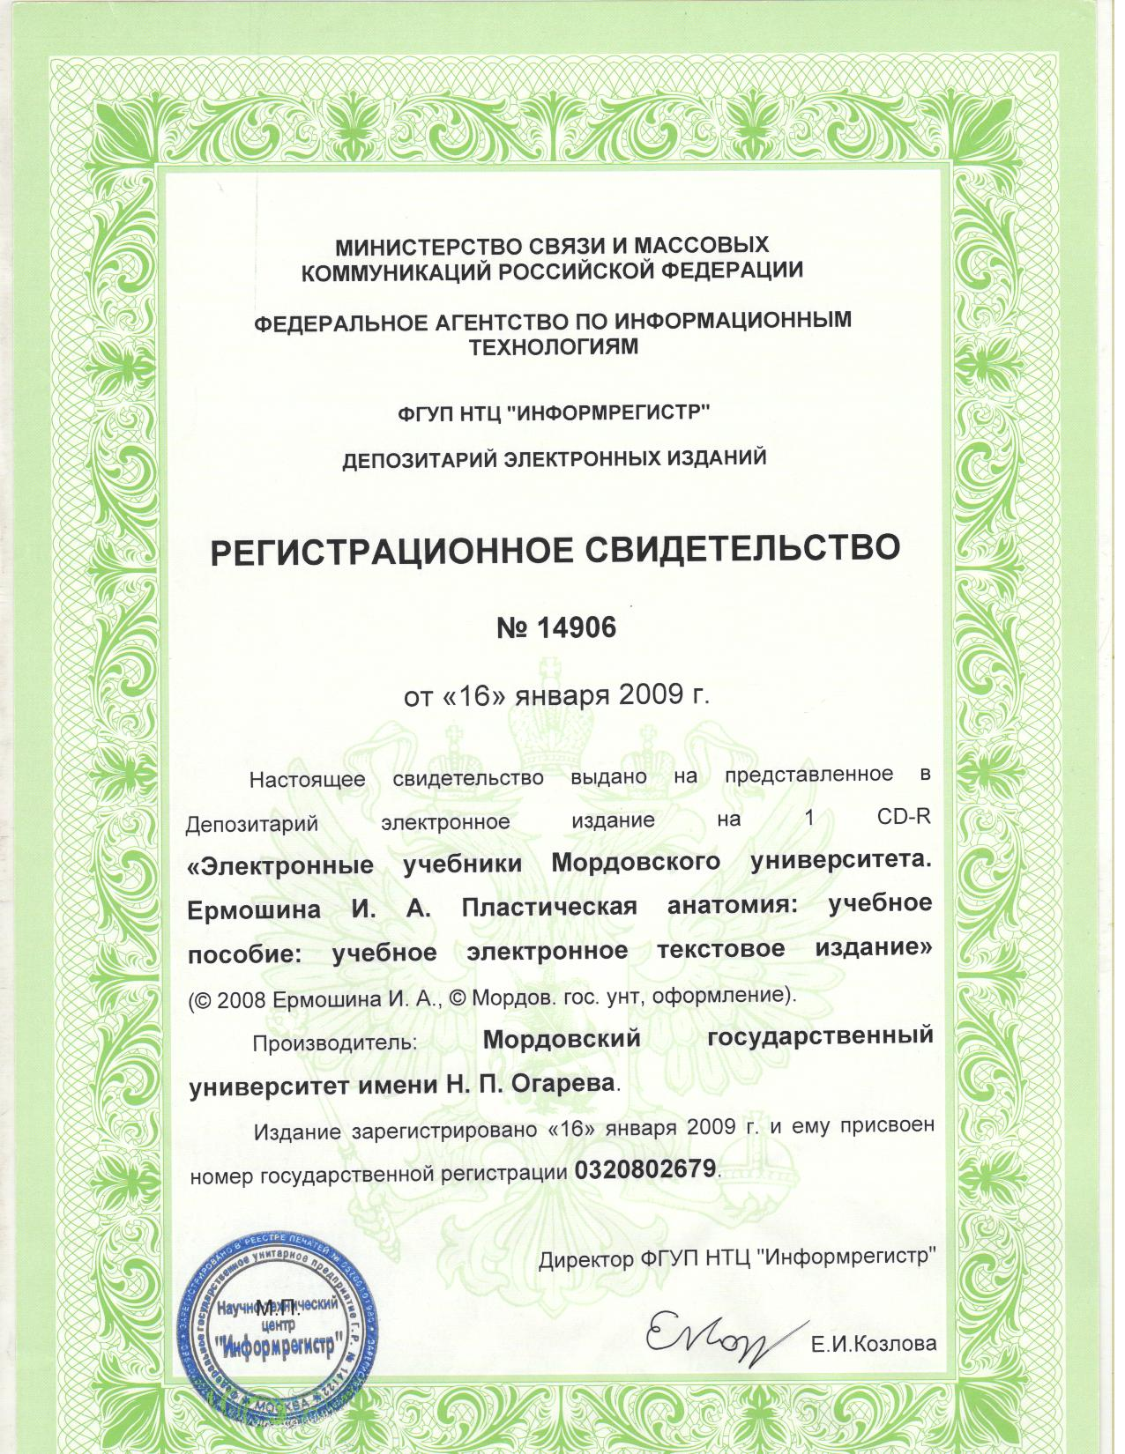
9.Наличие авторских научно-методических пособий.

Slide 43
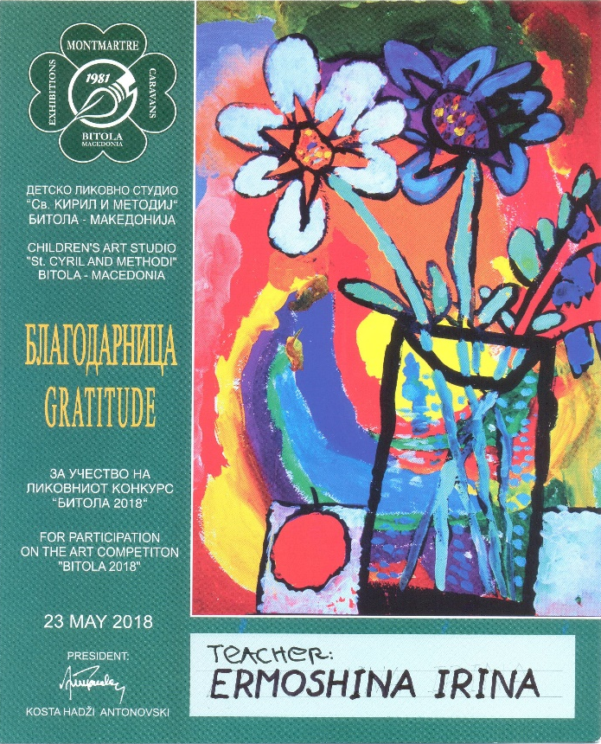
10.Признание высокого профессионализма, в т.ч.: наличие грамот, благодарственных писем, полученных за работу преподавателя (за межаттестационный период).

Slide 45
11. Наличие наград (грамот, благодарственных писем), полученных за работу в области культуры и искусства (независимо от года получения)

